Slide 1

Your Starterkit to
Start DevOps From Scratch
Presented by Andreas Sahabat Lumban Batu
Notes:
Change the title

Slide 2

Hey I’m,
Andre
I am a,
CURRENTLY | Fullstack Web Developer at Decathlon Sports Indonesia
2021 | Senior Engineer Lead at Nusantara Sukses Teknologi
2020 | Tech Lead at Asian Technology Solution
2019 | Tech Lead at Software Usaha Global Indonesia
2019 | Flutter Developer at Home Credit Indonesia
2014 | Programmer at Kementerian Dalam Negeri

Slide 3
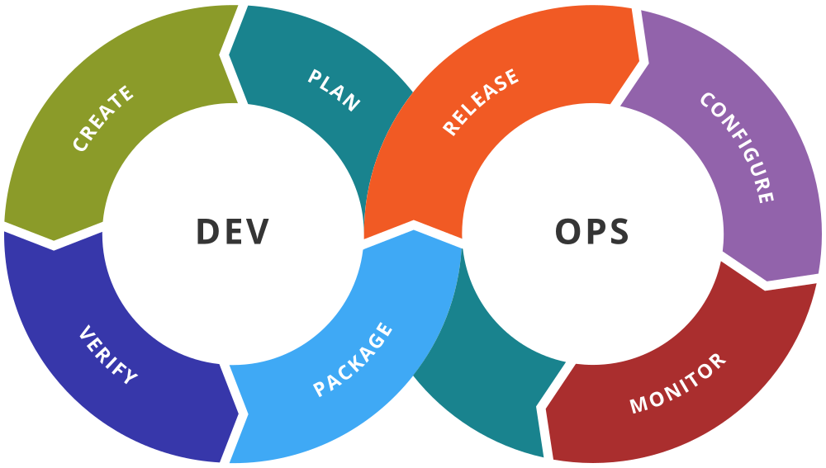
Your Starterkit to Start DevOps From Scratch
DevOps di dalam dunia teknologi informasi merupakan pengembangan perangkat lunak serta metode pengiriman aplikasi dengan cara pendekatan kolaboratif serta terpadu antara bagian pengembangan aplikasi (Dev) serta bagian operasi aplikasi (Ops). DevOps bertujuan untuk membangun serta mengembangkan aplikasi secara lebih cepat.

Slide 4


FEEDBACK FORM
Please kindly give feedback through our feedback form that will pop up after the webinar ended
Notes:
EXPERTS MUST SHARE THIS INFO TO ATTENDEES

Slide 5
MATERIAL DECK
Will be sent to your email D+1 after the class ended
Notes:
EXPERTS MUST SHARE THIS INFO TO ATTENDEES

Slide 6
E-CERTIFICATE
Will be sent to your email max. D+3 after the class ended
Notes:
EXPERTS MUST SHARE THIS INFO TO ATTENDEES

Slide 7
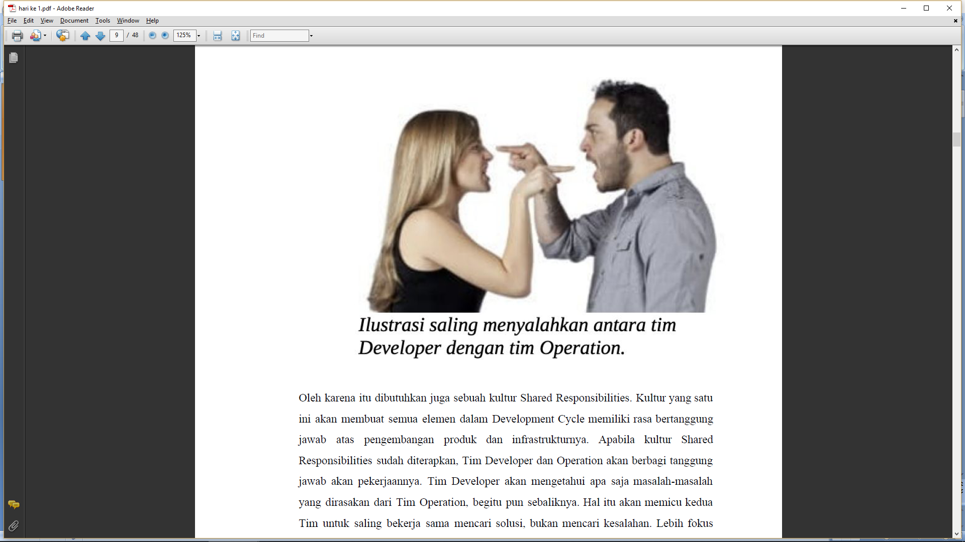
Kenapa kita membutuhkan devops?
Programmer
versus
Devops Engineer

Slide 8
Kebutuhan Devops
VM(ubuntu) using vagrant di virtual box
Github
Docker
Jenkins
Docker swarm mode
Grafana (Server monitoring)

Slide 9
Vagrant
Dengan Vagrant kita dapat menginstall lingkungan development dengan mudah dan praktis.
Salah satu istilah yang harus di ketahui dari Vagrant adalah Box. Box adalah format paket untuk Vagrant environment. Box lah yang menjadi pembungkus technology stack dengan segala konfigurasinya.
Vagrant menggunakan virtual box, untuk menginstall vagrant maka harus menginstall virtual box terlebih dahulu.

Slide 10
Mengenal Vagrant
Dengan bantuan virtualisasi kita dapat mengembangkan aplikasi di lokal dengan mensimulasikan persis keadaan server production yang sedang berjalan. Misal, teman-teman menggunakan Ubuntu Server 14.04 isinya berbagai senjata seperti Node Js, npm, nginx dan MongoDB dalam vps di suatu tempat. Teman-teman dapat install semua senjata tersebut persis di lokal dengan cara membuat mesin virtual berisi semua item tersebut, tidak peduli laptop/pc teman-teman memakai Mac atau Windows.
Dengan Vagrant kita dapat menginstall lingkungan development dengan mudah dan praktis.

Slide 11
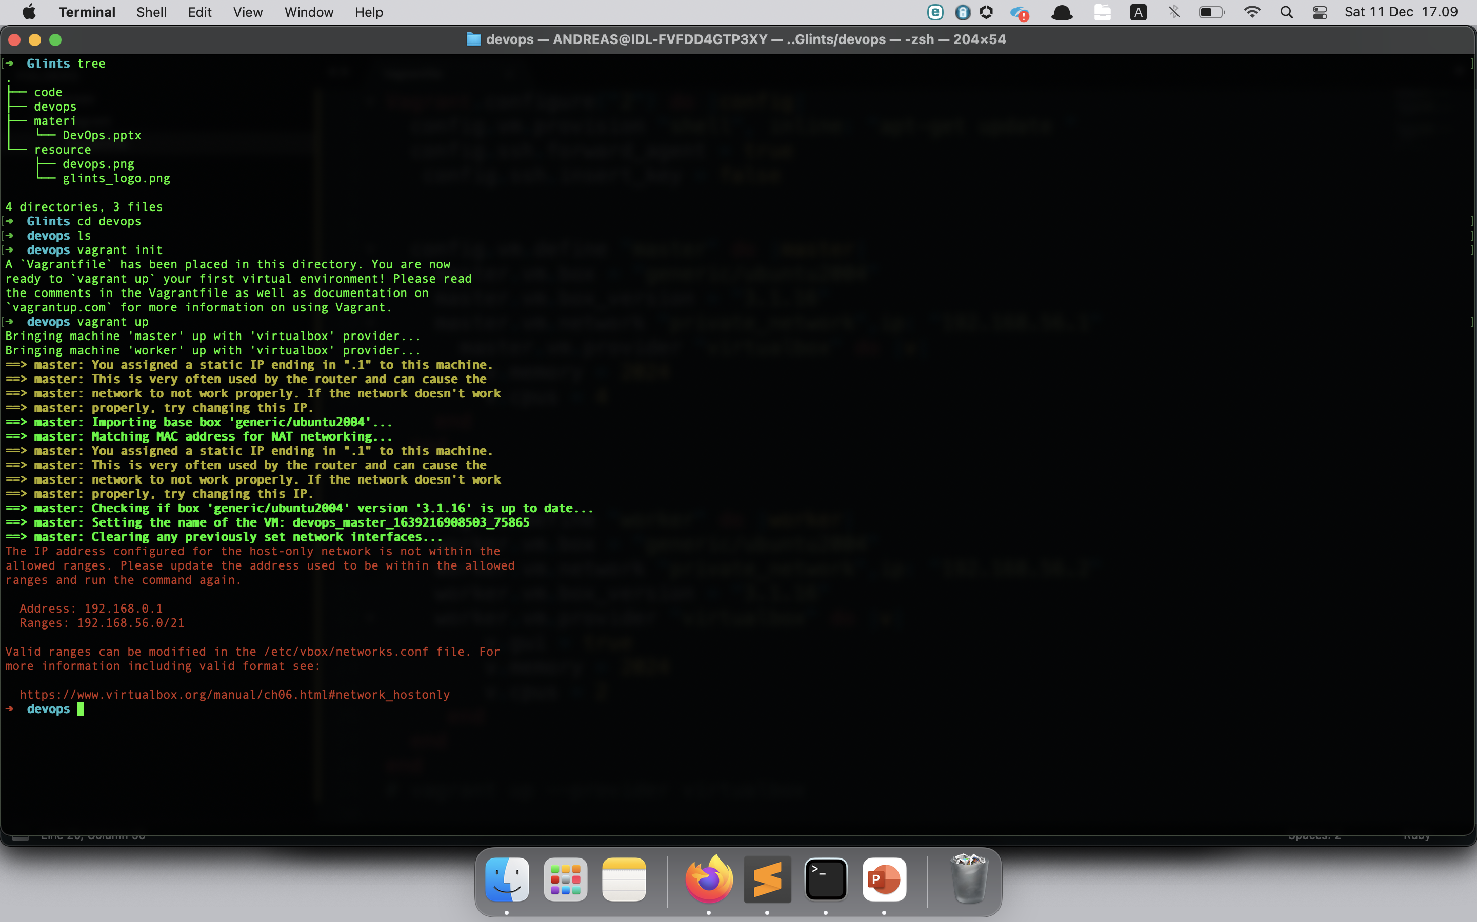
Setup master and worker vm
Vagrant init
Vagrant.configure("2") do |config|
config.vm.provision "shell", inline: "apt-get update && apt-get install -y docker.io"
config.ssh.forward_agent = true
config.ssh.insert_key = false
config.vm.define "master" do |master|
master.vm.box = "ubuntu/xenial64"
master.vm.network "private_network",ip: "192.168.100.3"
master.vm.provider "virtualbox" do |v|
#v.gui = true
v.memory = 2024
v.cpus = 4
end
end
config.vm.define "worker" do |worker|
worker.vm.box = "ubuntu/xenial64"
worker.vm.network "private_network",ip: "192.168.100.4"
worker.vm.provider "virtualbox" do |v|
#v.gui = true
v.memory = 2024
v.cpus = 2
end
end
end

Slide 12
Vagrant sintax
vagrant init
vagrant up --provider virtualbox
vagrant list
vagrant ssh namanya
vagrant reload
vagrant destroy

Slide 13
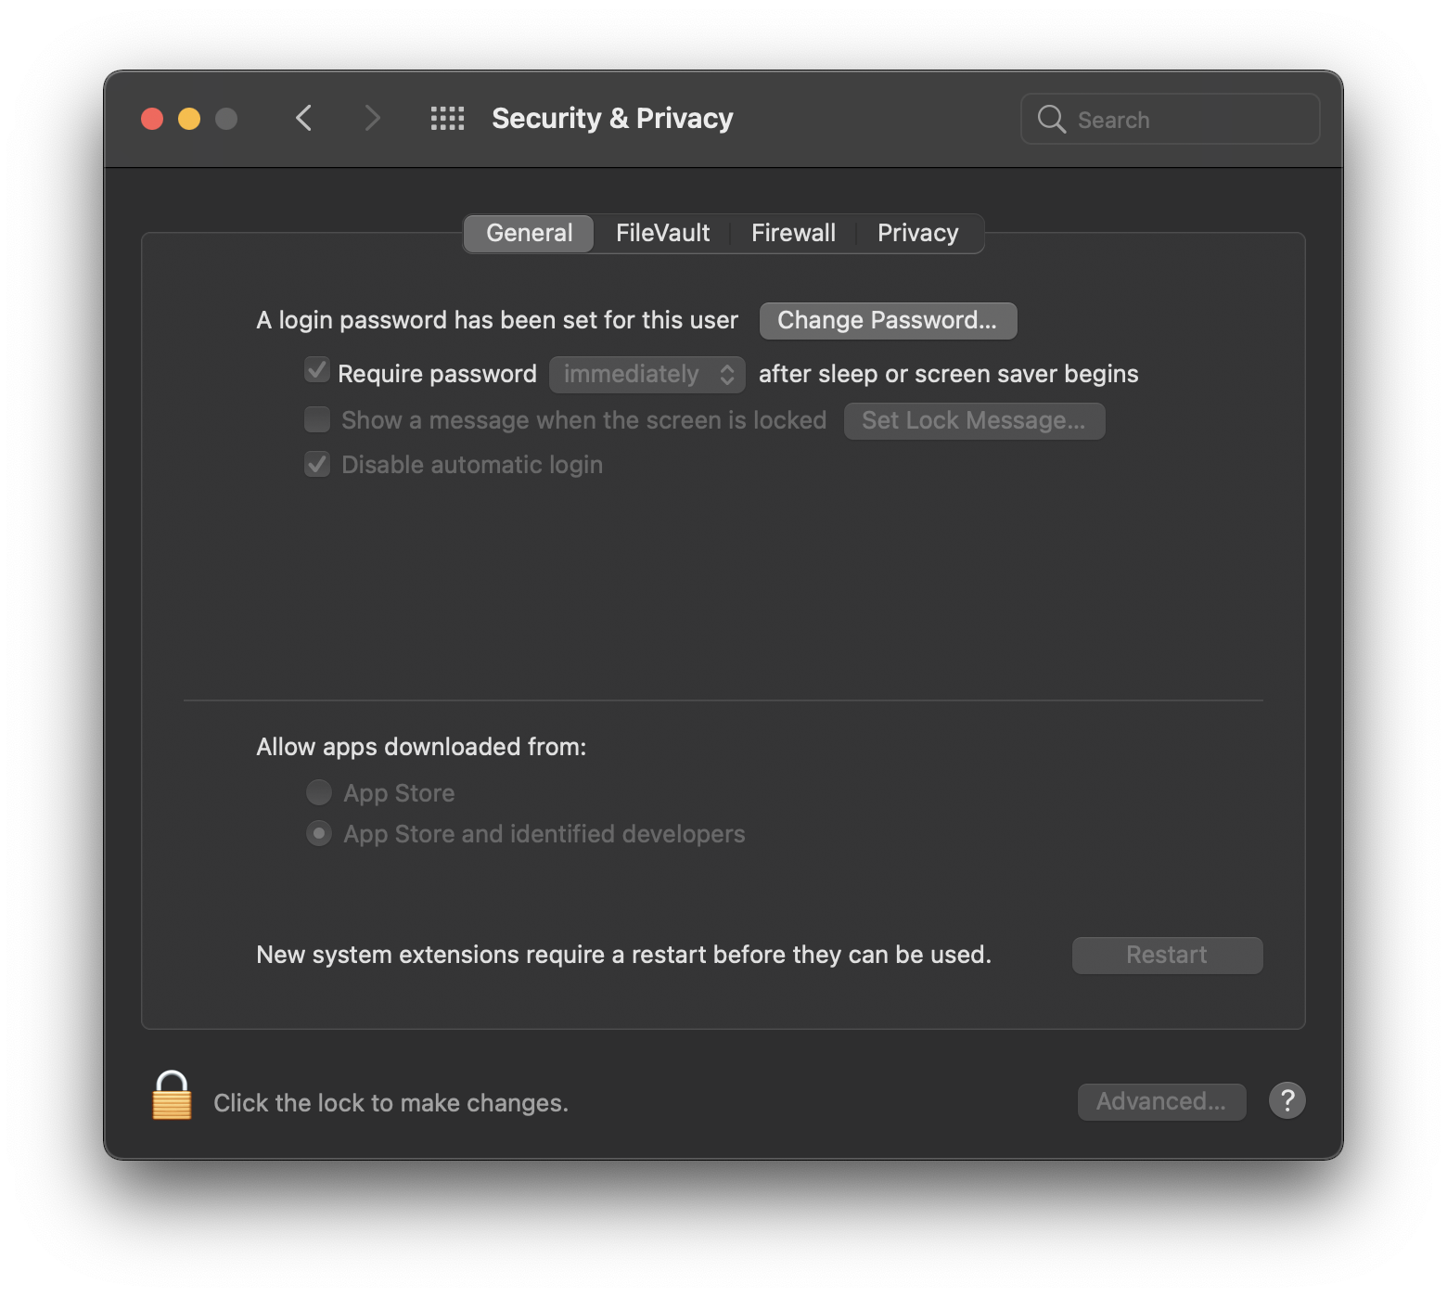
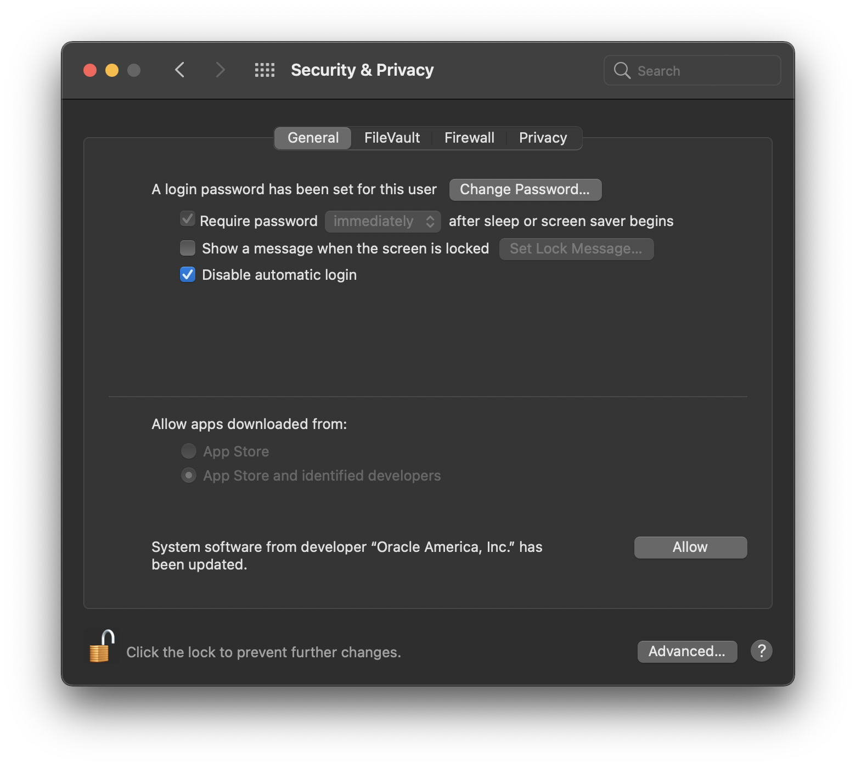
Mac setting
Go to settings => security & privacy => general

Slide 14
Windows setting
Disable-WindowsOptionalFeature -Online -FeatureName Microsoft-Hyper-V-All
cmd enable vm on windows : set VAGRANT_WSL_ENABLE_WINDOWS_ACCESS="1";

Slide 15
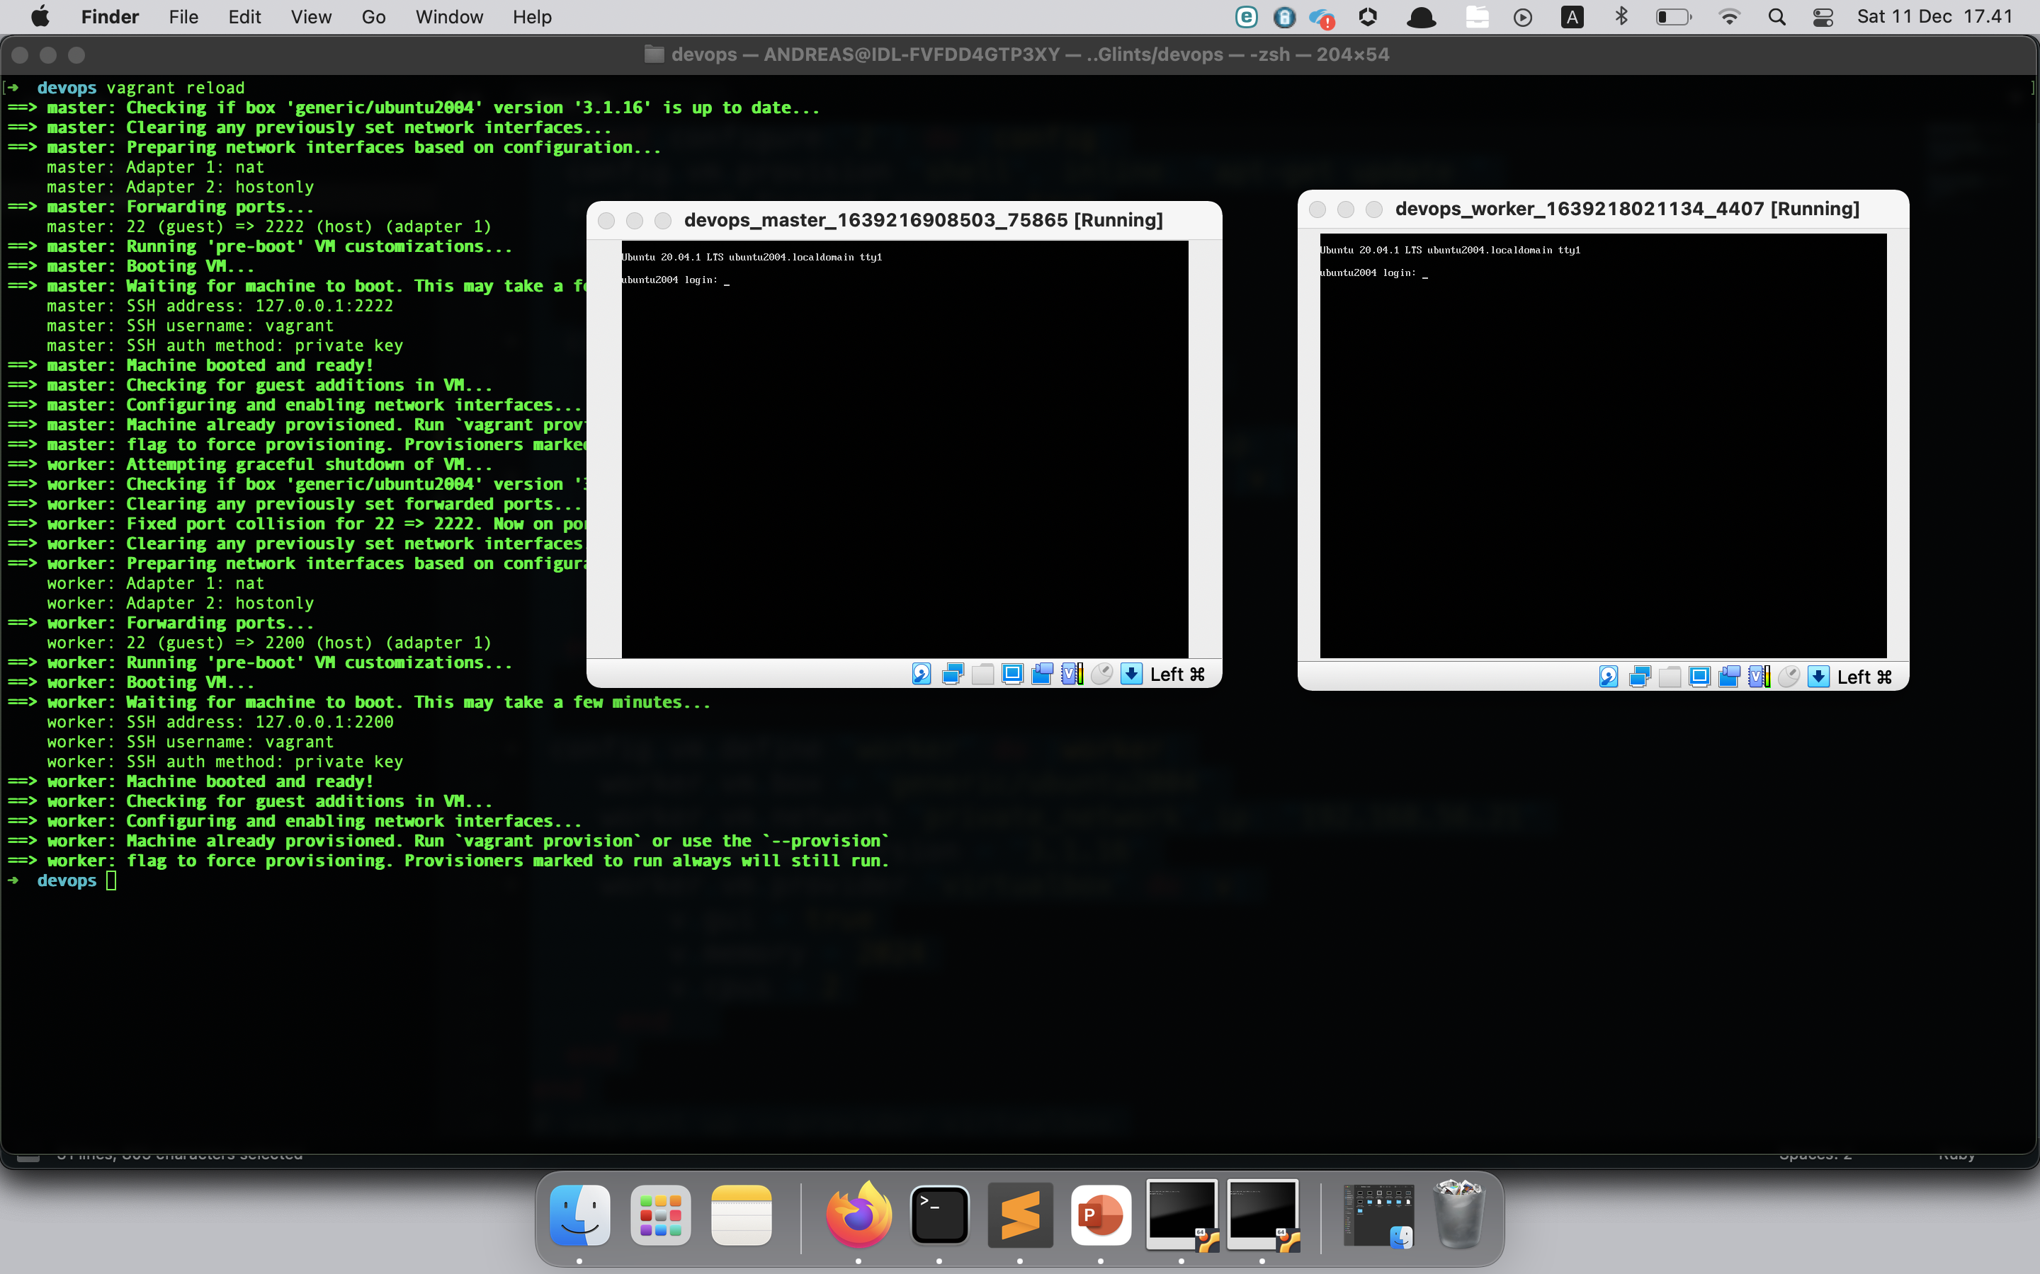
Vagrant on Mac

Slide 16
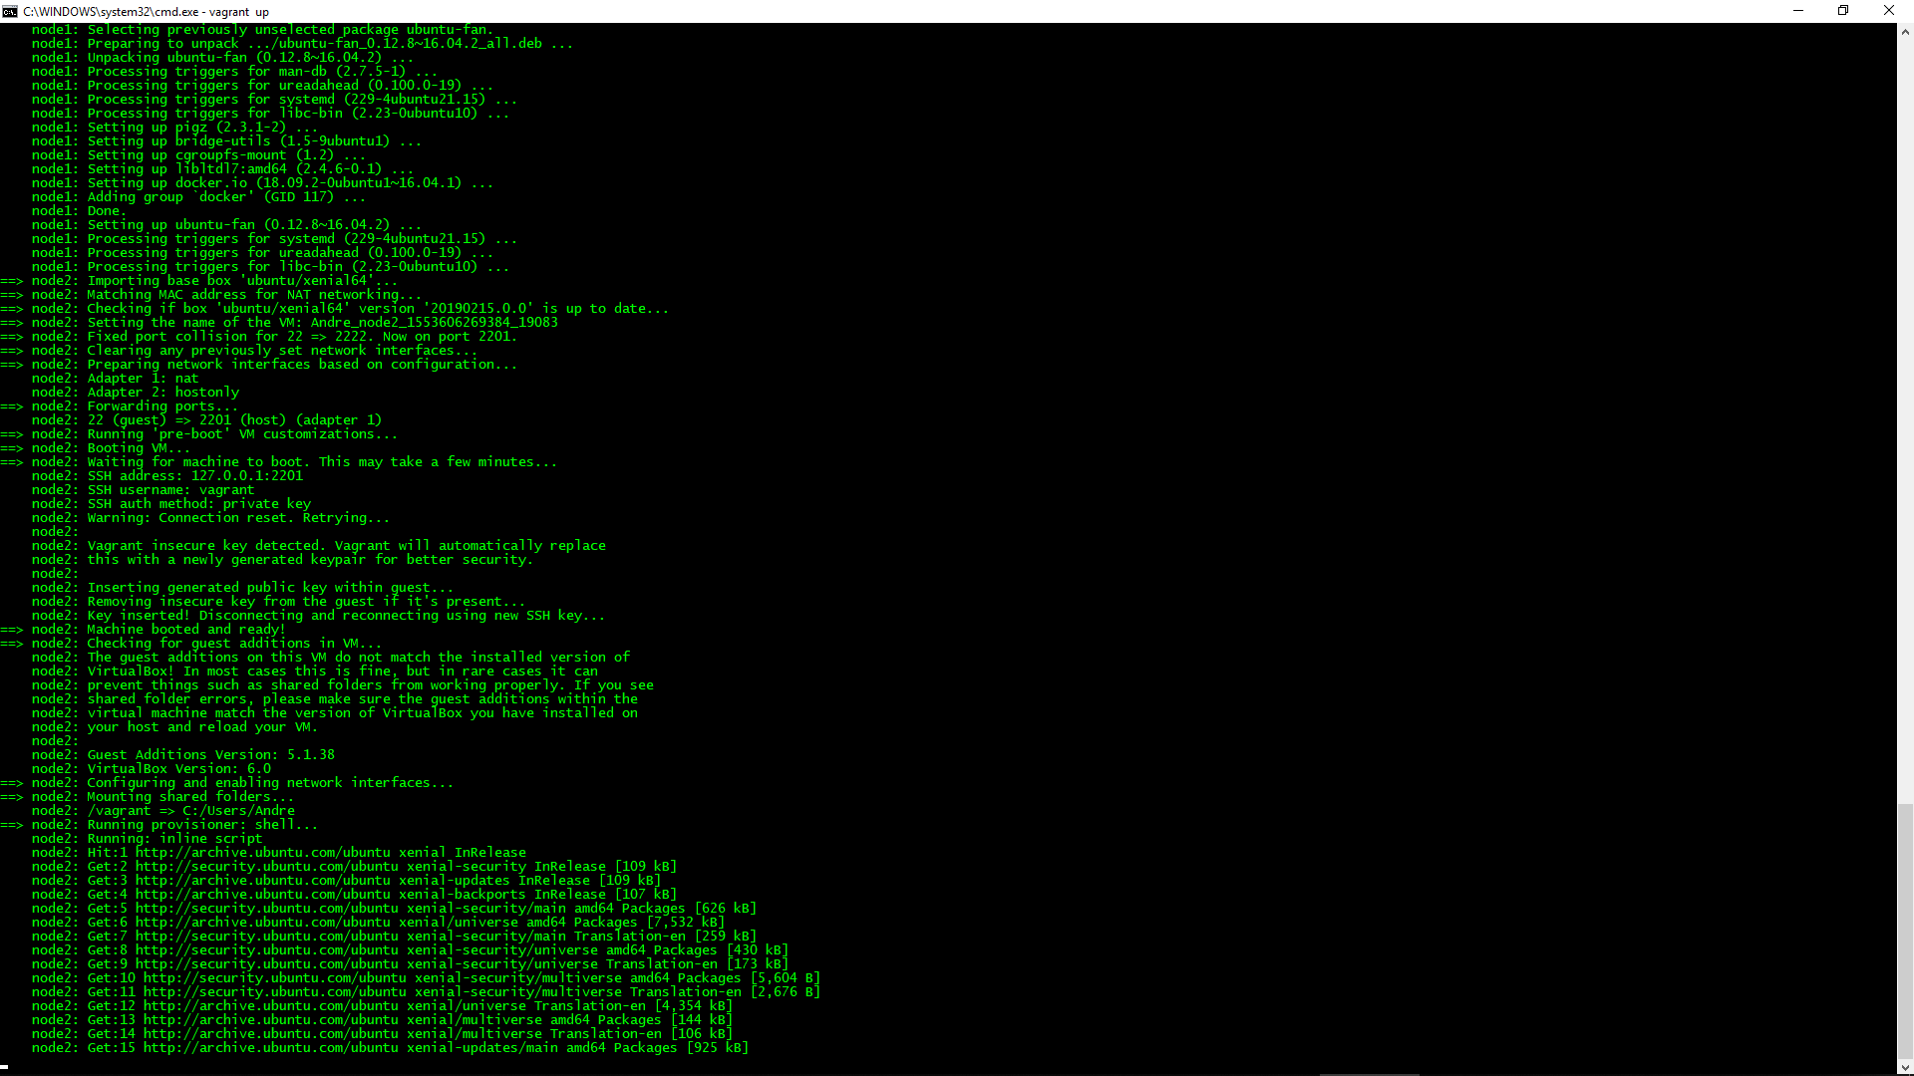
Vagrant on Windows

Slide 17
VirtualBox
Oracle VM VirtualBox adalah perangkat lunak virtualisasi, yang dapat digunakan untuk mengeksekusi sistem operasi "tambahan" di dalam sistem operasi "utama". Sebagai contoh, jika seseorang mempunyai sistem operasi MS Windows yang terpasang di komputernya, maka seseorang tersebut dapat pula menjalankan sistem operasi lain yang diinginkan di dalam sistem operasi MS Window

Slide 18
VirtualBox sebagai provider
VirtualBox adalah aplikasi open source yang berkaitan dengan Virtualisasi
Virtualisasi yang dimaksud adalah membuat mesin virtual yang bisa berjalan secara independen di atas sistem operasi utama. Segala bentuk hardware yang berkaitan dengan mesin virtual semuanya disimulasikan oleh host pc. Sehingga semua sumber daya perangkat keras tidak bisa melebihi sumber daya aslinya.
Dengan menggunakan VirtualBox, kita seolah-olah bisa memiliki berbagai macam perangkat dengan berbagai macam sistem operasi tanpa harus memiliki perangkat aslinya.

Slide 19
Github
Project, dalam Github kita dapat mengatur project kita dalam repositori dengan status
private dan public. Jika kita menggunakan status private maka project kita hanya dapat
diubah dan dilihat oleh kita secara pribadi. Namun jika kita menggunakan status public
maka project kita dapat diubah, dilihat, dan diunduh oleh siapa saja oleh pengguna
Github.
Unlimited Publik dan Repo Private, kita dapat membuat repo baru bahkan untuk project
ber skala kecil Project Importing, kita tidak hanya dapat meng-import project dari Github
saja, namun kita dpat meng-import project dari BitBucket, Google Code, Fogbugz, atau
git repo dengan URL.

Slide 20
Docker
Docker adalah salah satu platform yang dibangun berdasarkan teknologi container.
Docker merupakan sebuah project open-source yang menyediakan platform terbuka untuk developer maupun sysadmin untuk dapat membangun, mengemas, dan menjalankan aplikasi dimanapun sebagai sebuah wadah (container) yang ringan. Dengan sangat populernya docker, sebagian orang sering menganggap docker adalah sebutan lain untuk container.

Slide 21
Install Docker
sudo apt-get update && sudo apt-get install -y docker.io
sudo curl -L https://github.com/docker/compose/releases/download/1.21.2/docker-compose-`uname -s`-`uname -m` -o /usr/local/bin/docker-compose
sudo chmod +x /usr/local/bin/docker-compose

Slide 22
Jenkins
Jenkins adalah sebuah open source automation server untuk mengotomatiskan tugas-tugas di dalam proses continuous integration and delivery sebuah perangkat lunak. Jenkins merupakan aplikasi berbasis Java yang dapat dipasang dari repositori Ubuntu atau dengan mengunduh dan menjalankan file Web applicatino ARchive (WAR), sebuah koleksi file yang sudah lengkap dan tinggal dijalankan disebuah server.

Slide 23
Install Jenkins
sudo apt install openjdk-8-jdk
wget -q -O - https://pkg.jenkins.io/debian/jenkins-ci.org.key | sudo apt-key add –
echo deb https://pkg.jenkins.io/debian-stable binary/ | sudo tee /etc/apt/sources.list.d/jenkins.list
sudo apt-get update
sudo apt-get install jenkins

Slide 24
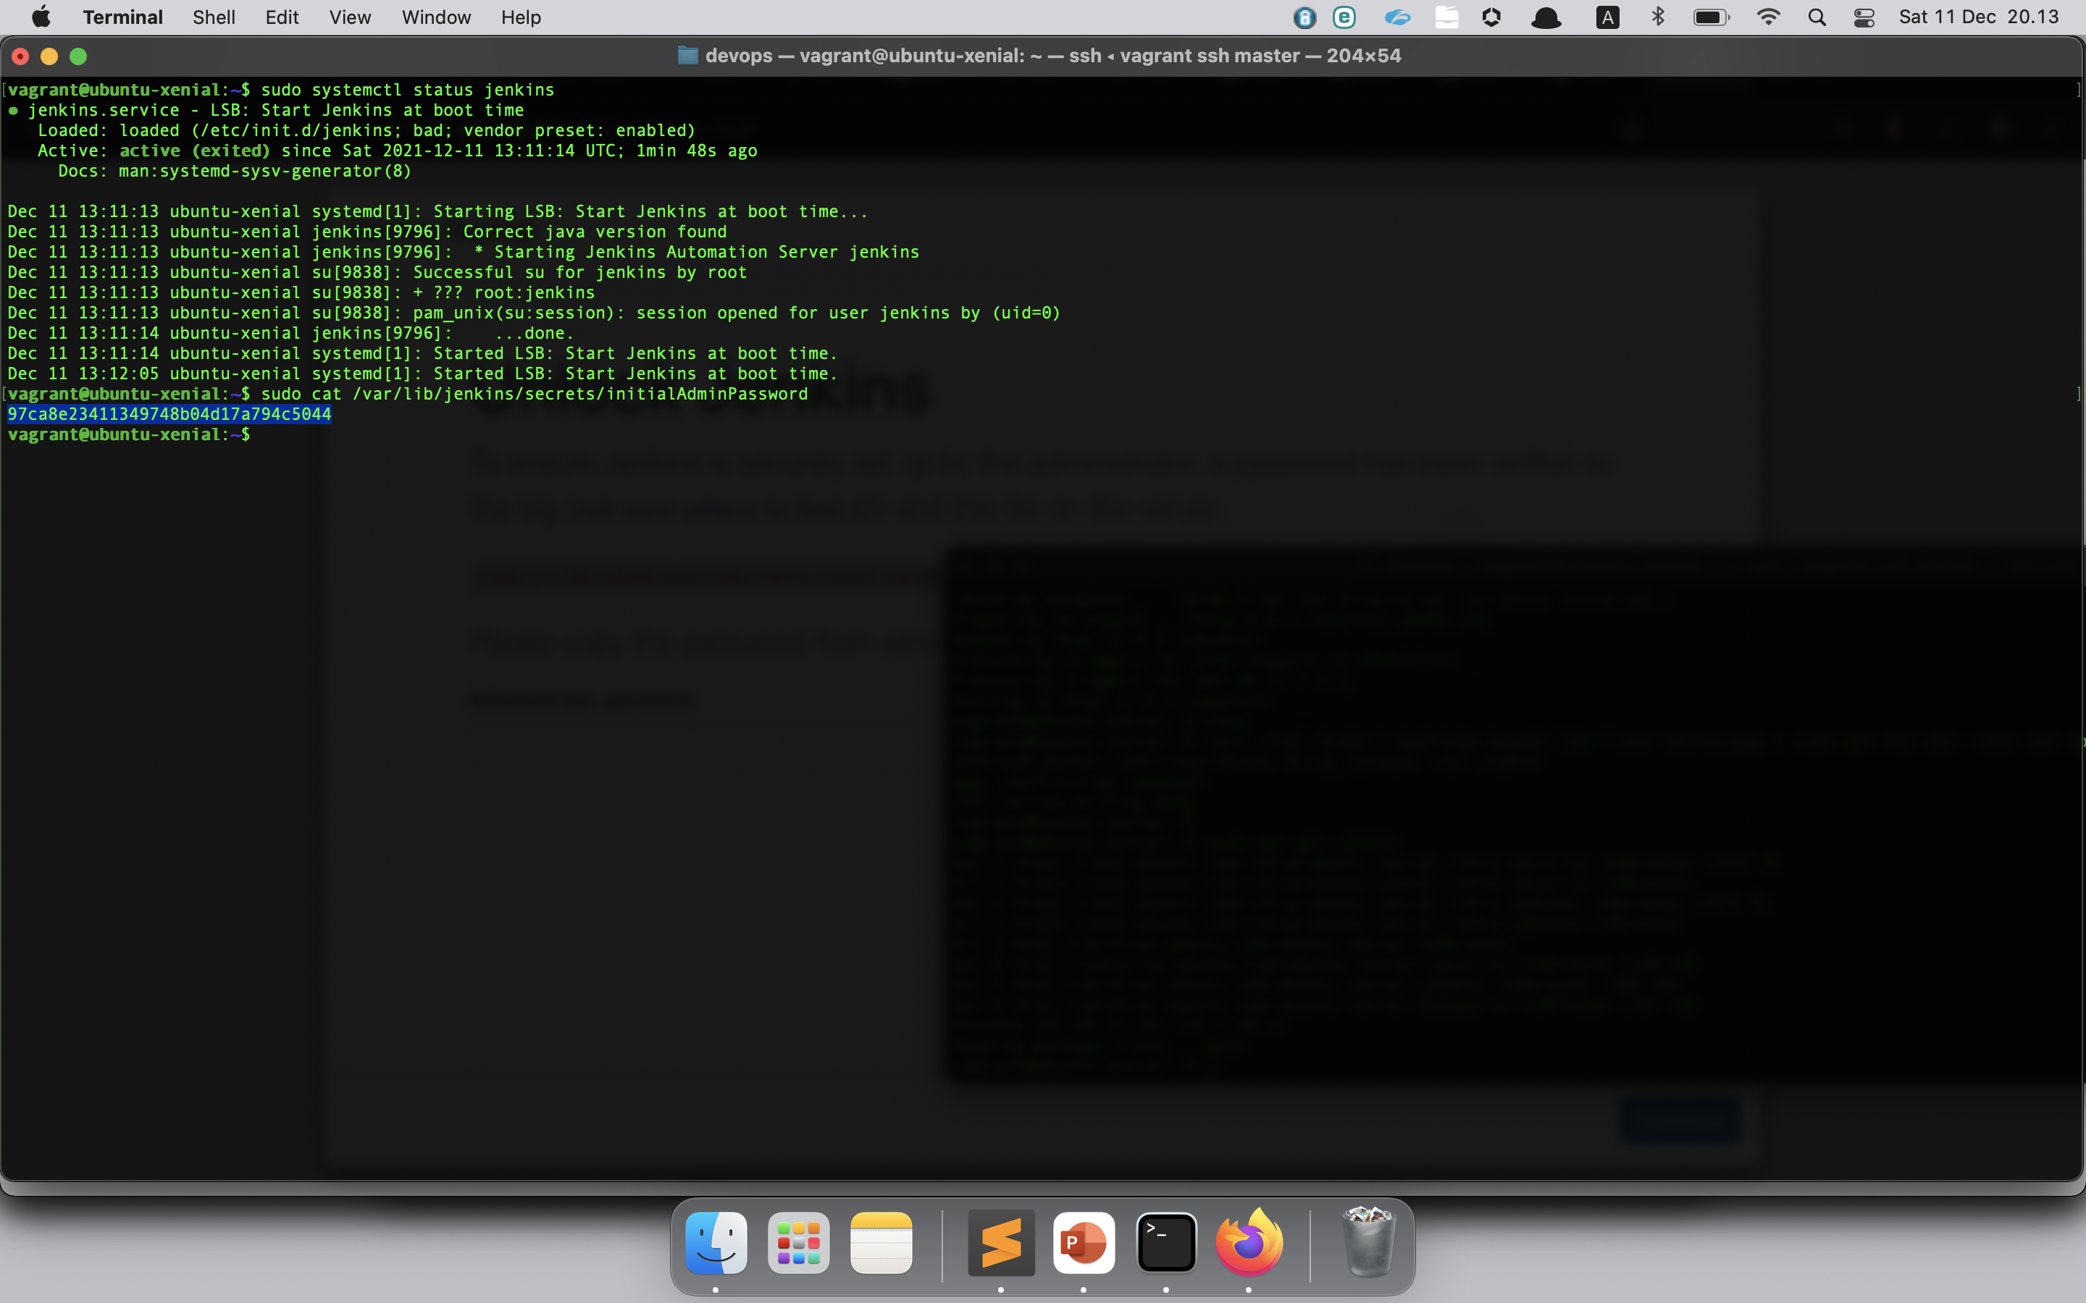
Checking Jenkins
sudo systemctl status jenkins

Slide 25
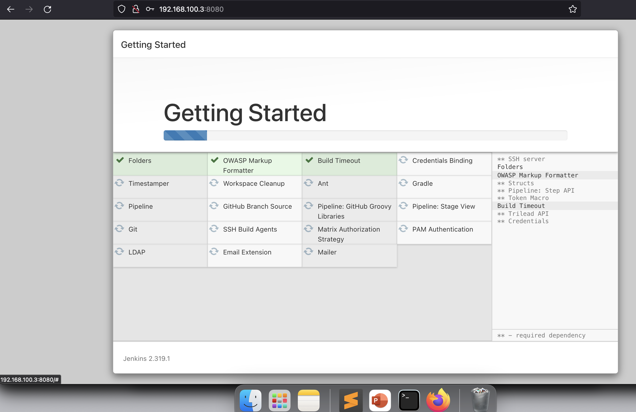
Installing Plugin On Jenkins

Slide 26
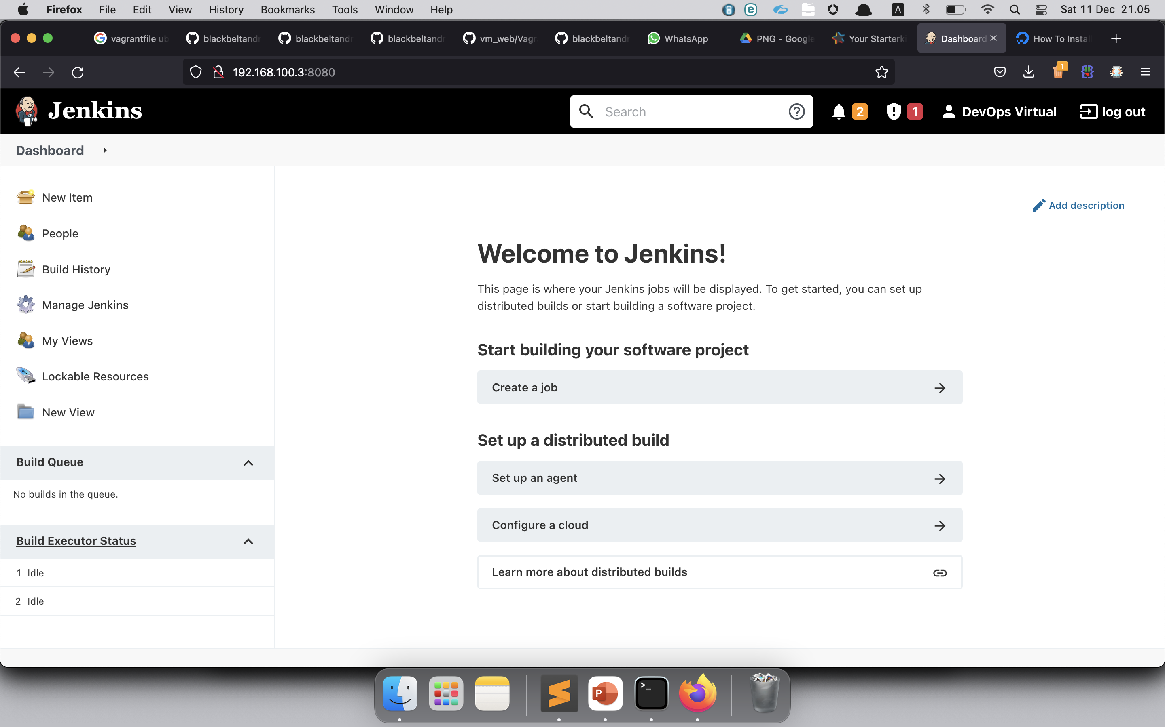
Dashboard Jenkins

Slide 27
Changes Port Jenkins
sudo nano /etc/default/Jenkins
http_port = 8089
sudo service jenkins restart

Slide 28
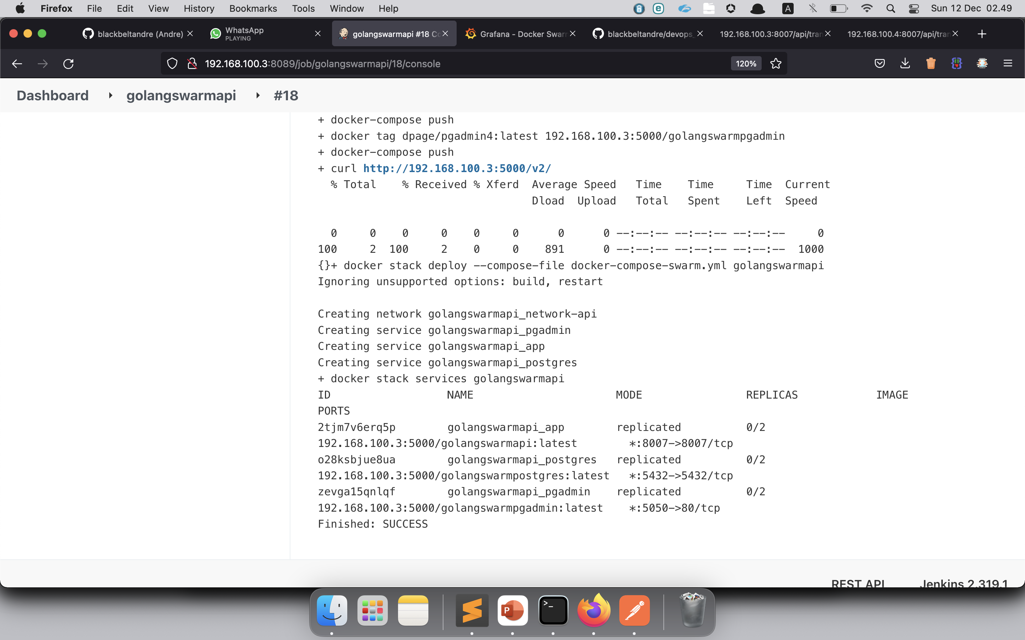
CI/CD With Jenkins

Slide 29
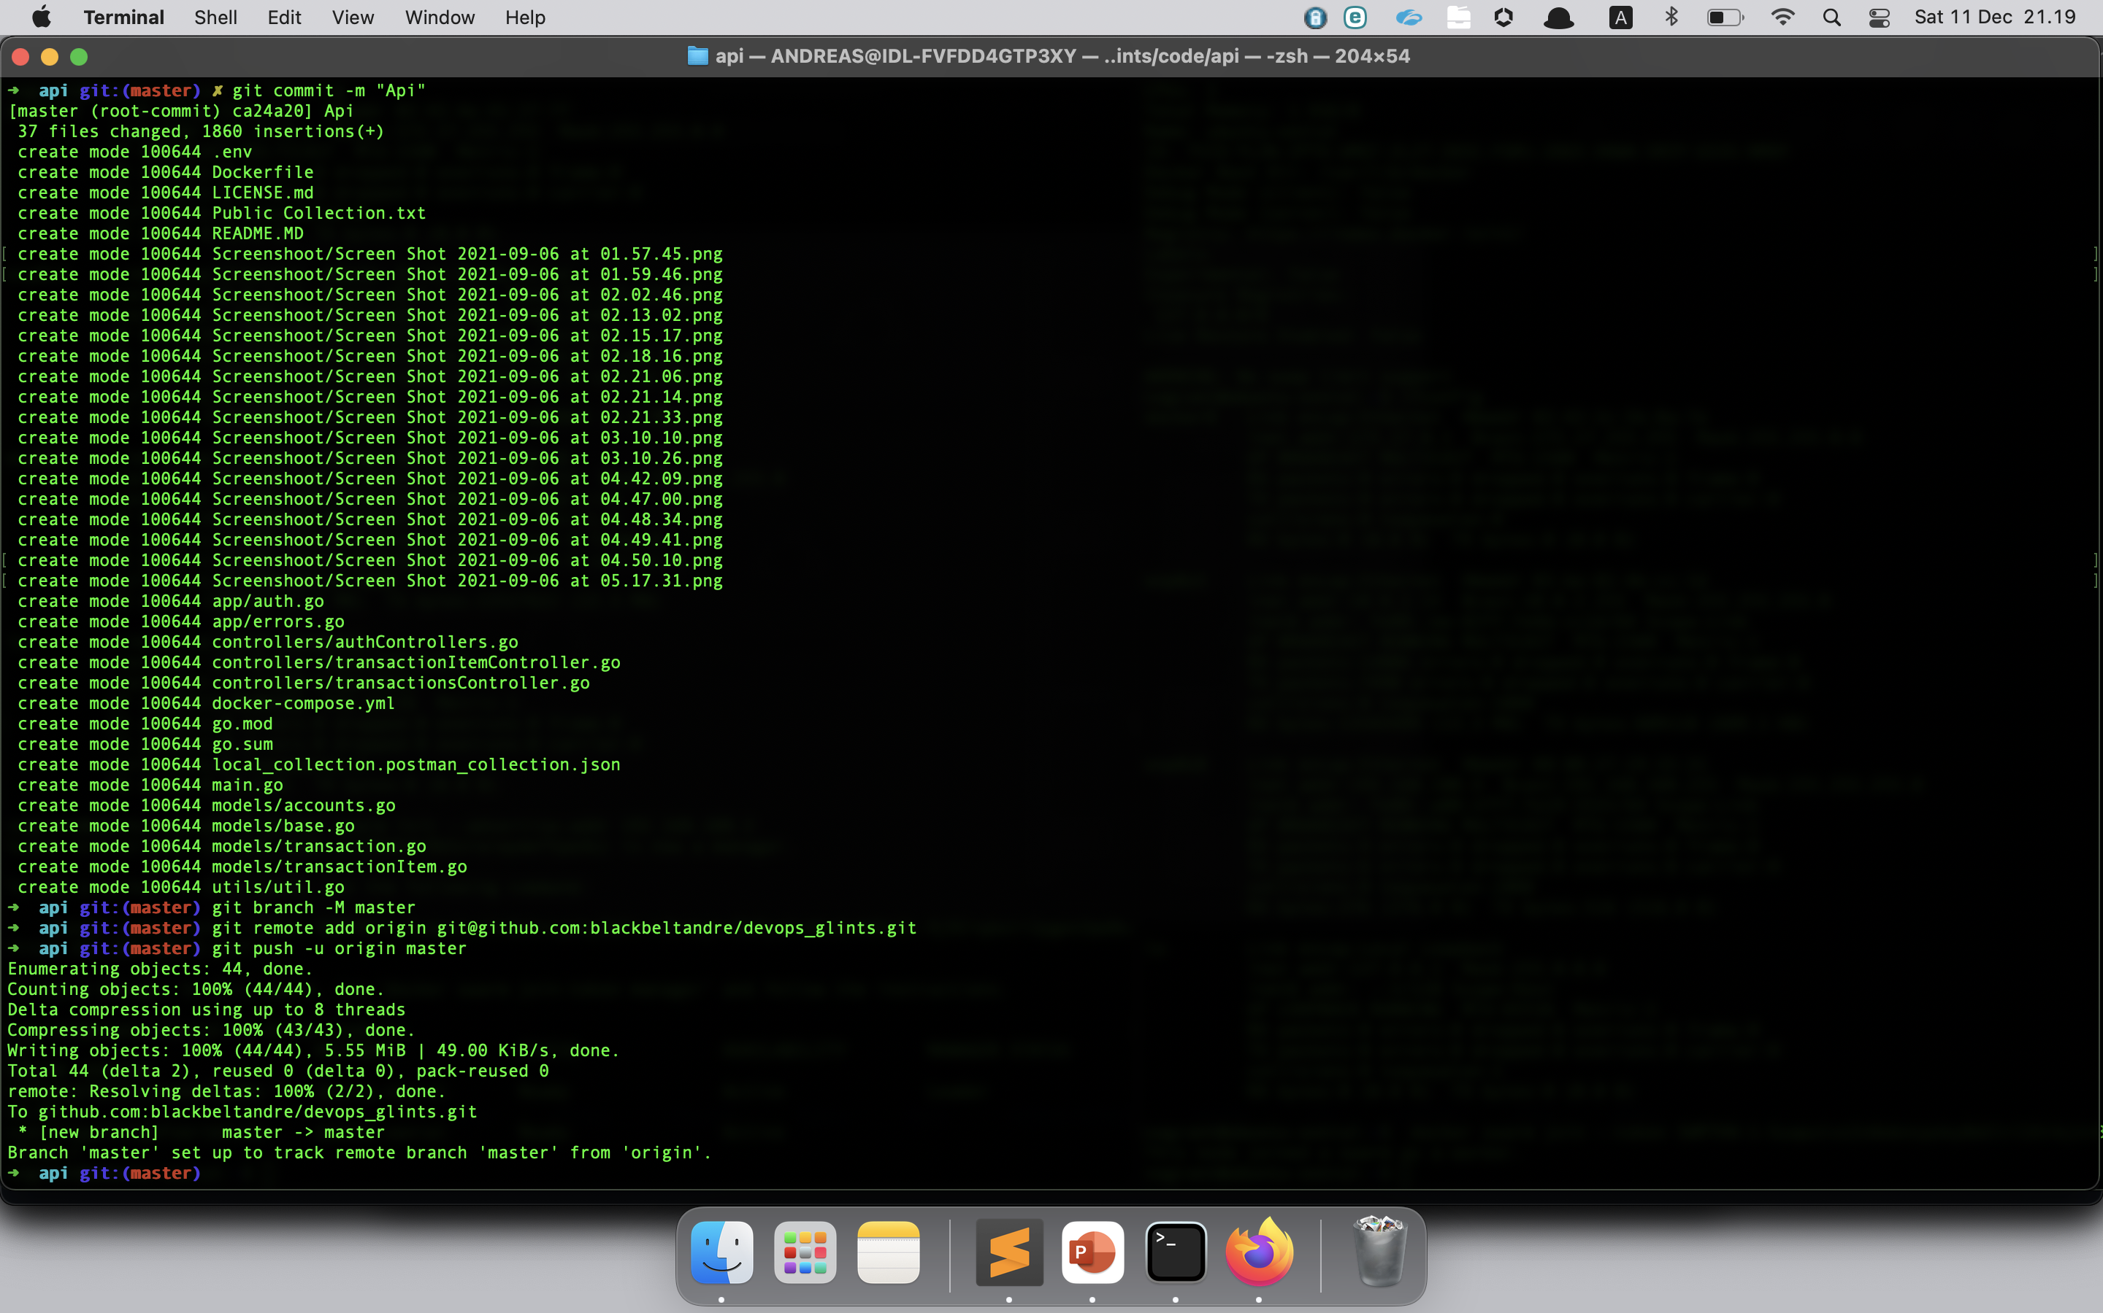
Programmer Push Code To Github

Slide 30
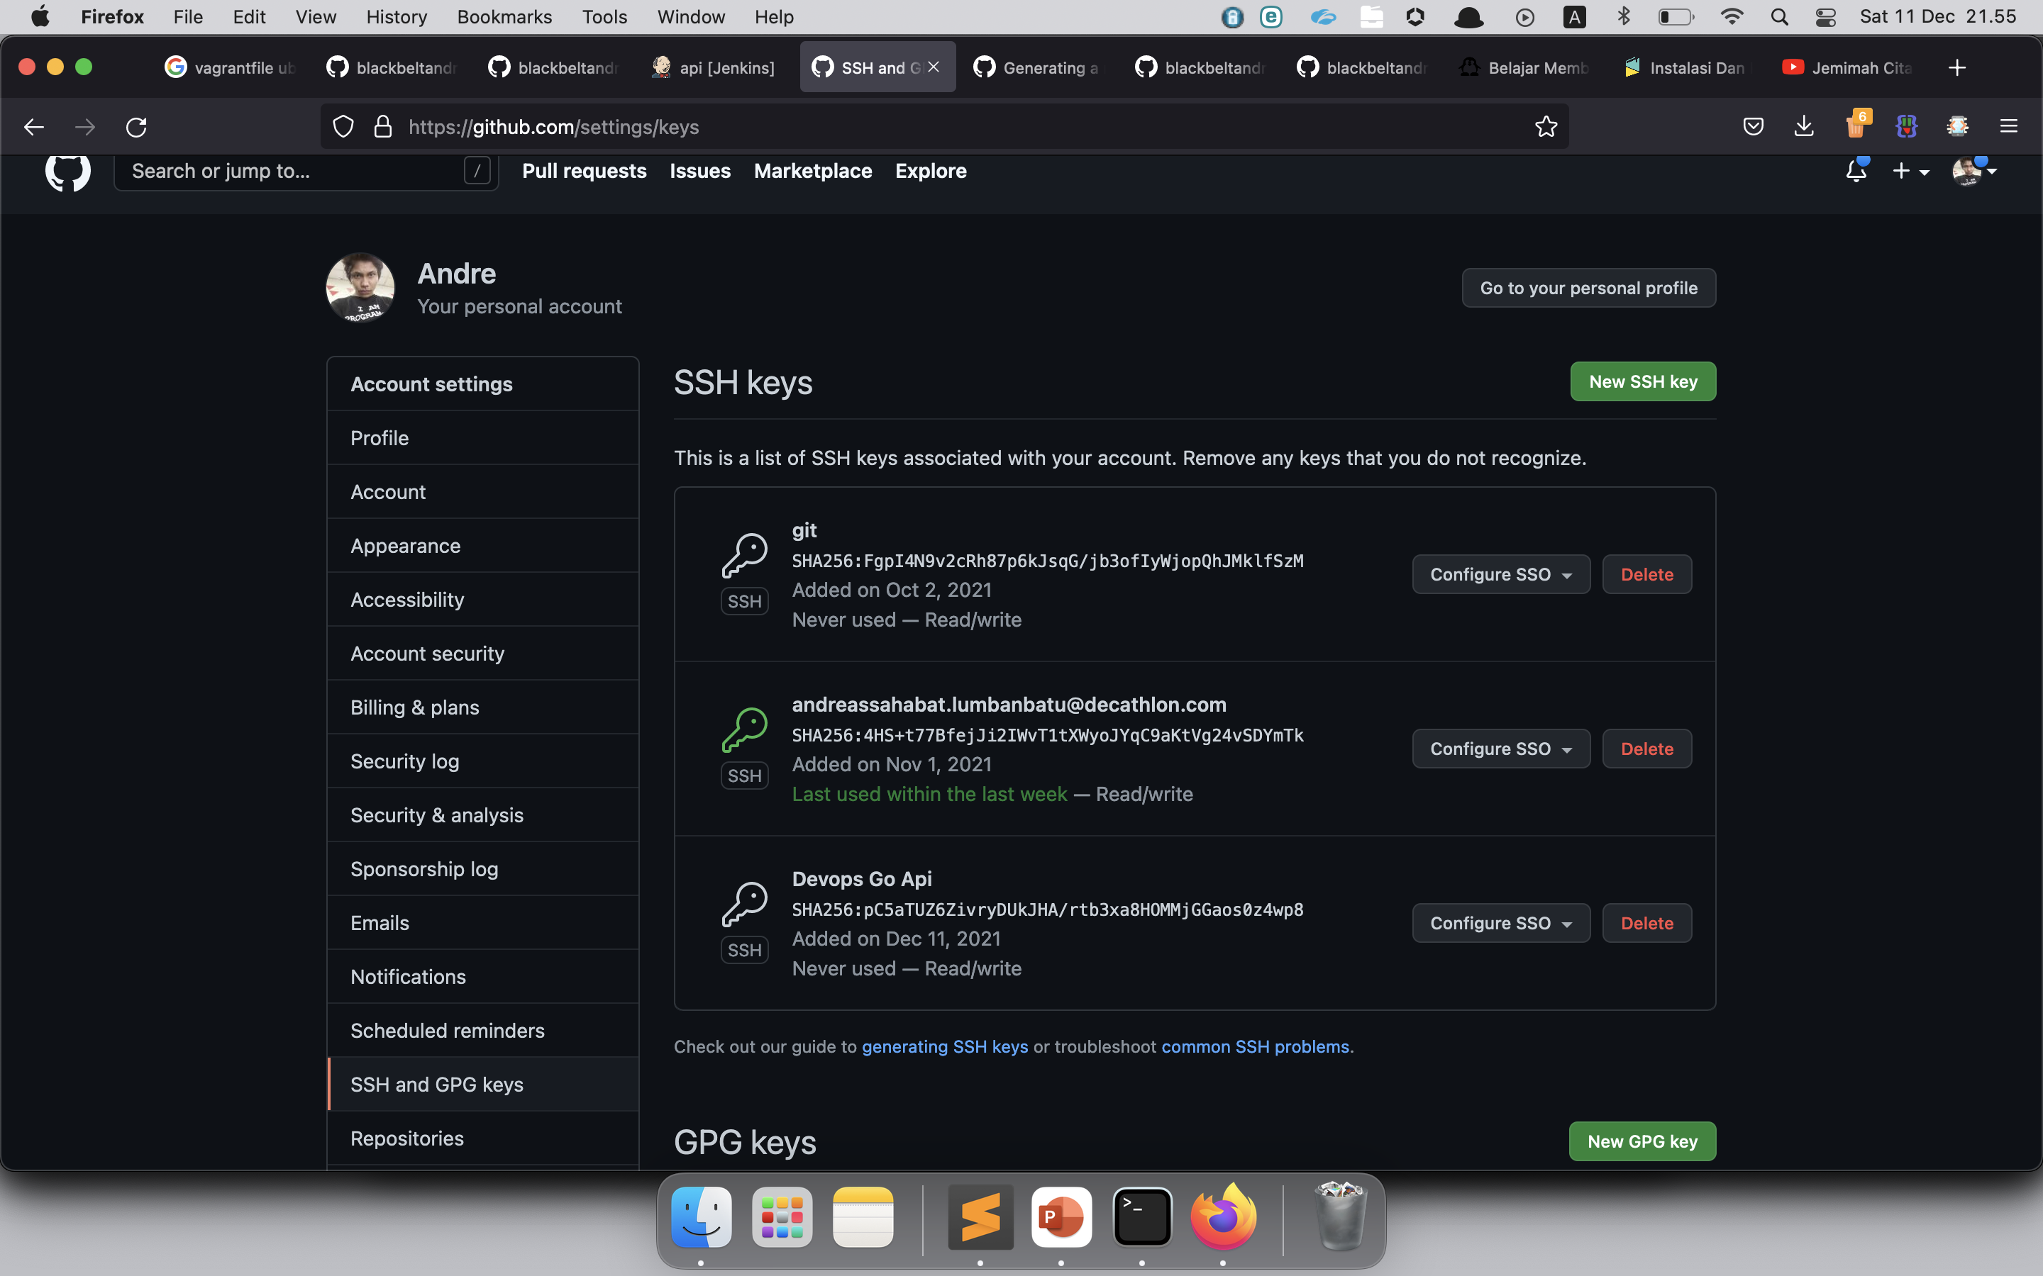
Github Setting
Integration between Jenkins and github

Slide 31
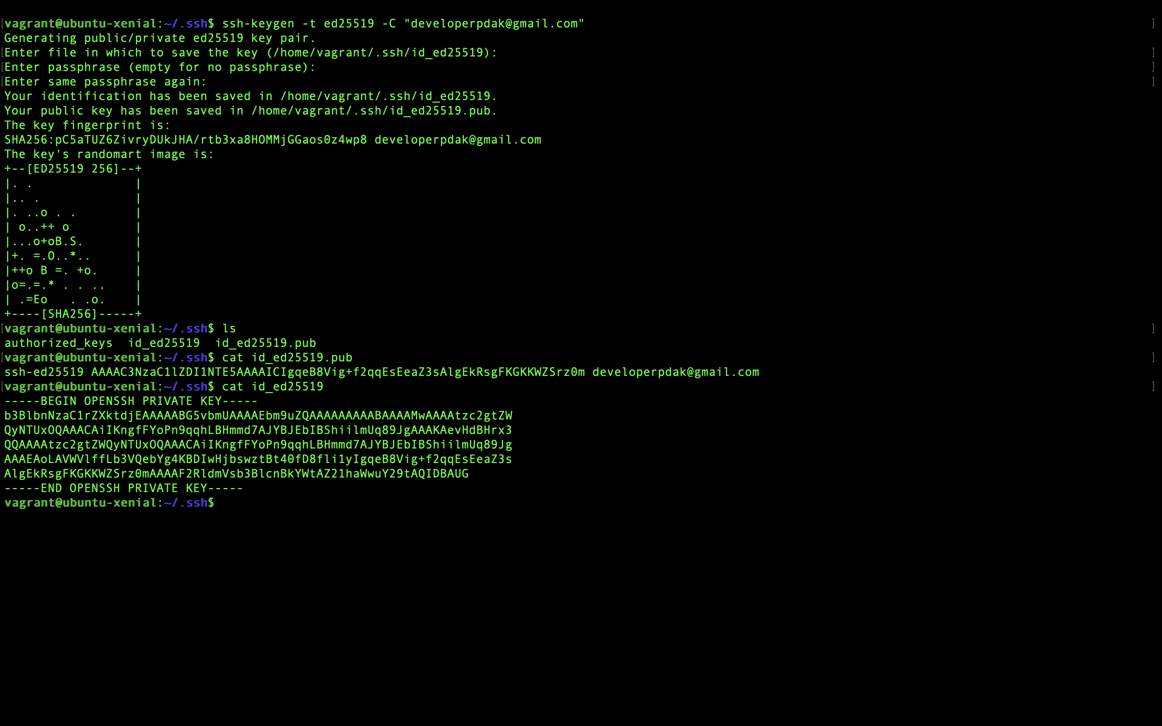
By pass repo with ssh
Generate ssh
cd ~/.ssh
ssh-keygen -t ed25519 -C "developerpdak@gmail.com"
ls
cat sshnya

Slide 32
Docker Swarm Mode
Docker Swarm adalah Salah satu product nya docker untuk dapat mendeploy container pada multihost.
Docker swarm mode adalah aplikasi cluster management open source. Aplikasi ini berasal dari aplikasi internal yang digunakan Google (Borg) untuk mengelola cluster mereka sendiri.

Slide 33
Docker swarm deploy
docker swarm init --advertise-addr 192.168.100.3
docker swarm join --token SWMTKN-1-5uapulvz2x6ekncpzky8d2lrl2hikjtr8b9ja2iddo2n4dhk3l-9j92iqbsti2pgen3pd8u7rt2m 192.168.100.3:2377
docker stack deploy --compose-file docker-compose.yml go-api
docker service ls
docker ps
docker exec -it idnya /bin/bash
docker service create --name registry --publish published=5000,target=5000 registry:2
docker tag gostackapi:latest 192.168.100.3:5000/gostackapi
docker service ls

Slide 34
Build docker swarm mode
docker stack rm golangswarmapi
docker-compose up -d --build
docker-compose ps
docker-compose down
docker image tag golangswarmapi_app:latest 127.0.0.1:5000/golangswarmapi_app:latest
docker image push 127.0.0.1:5000/golangswarmapi_app:latest
docker image tag postgres:latest 127.0.0.1:5000/golangswarmpostgres_app:latest
docker image push 127.0.0.1:5000/golangswarmpostgres_app:latest
curl http://127.0.0.1:5000/v2/
docker stack deploy --compose-file docker-compose-swarm.yml golangswarmapi
docker stack ls
docker stack services golangswarmapi

Slide 35
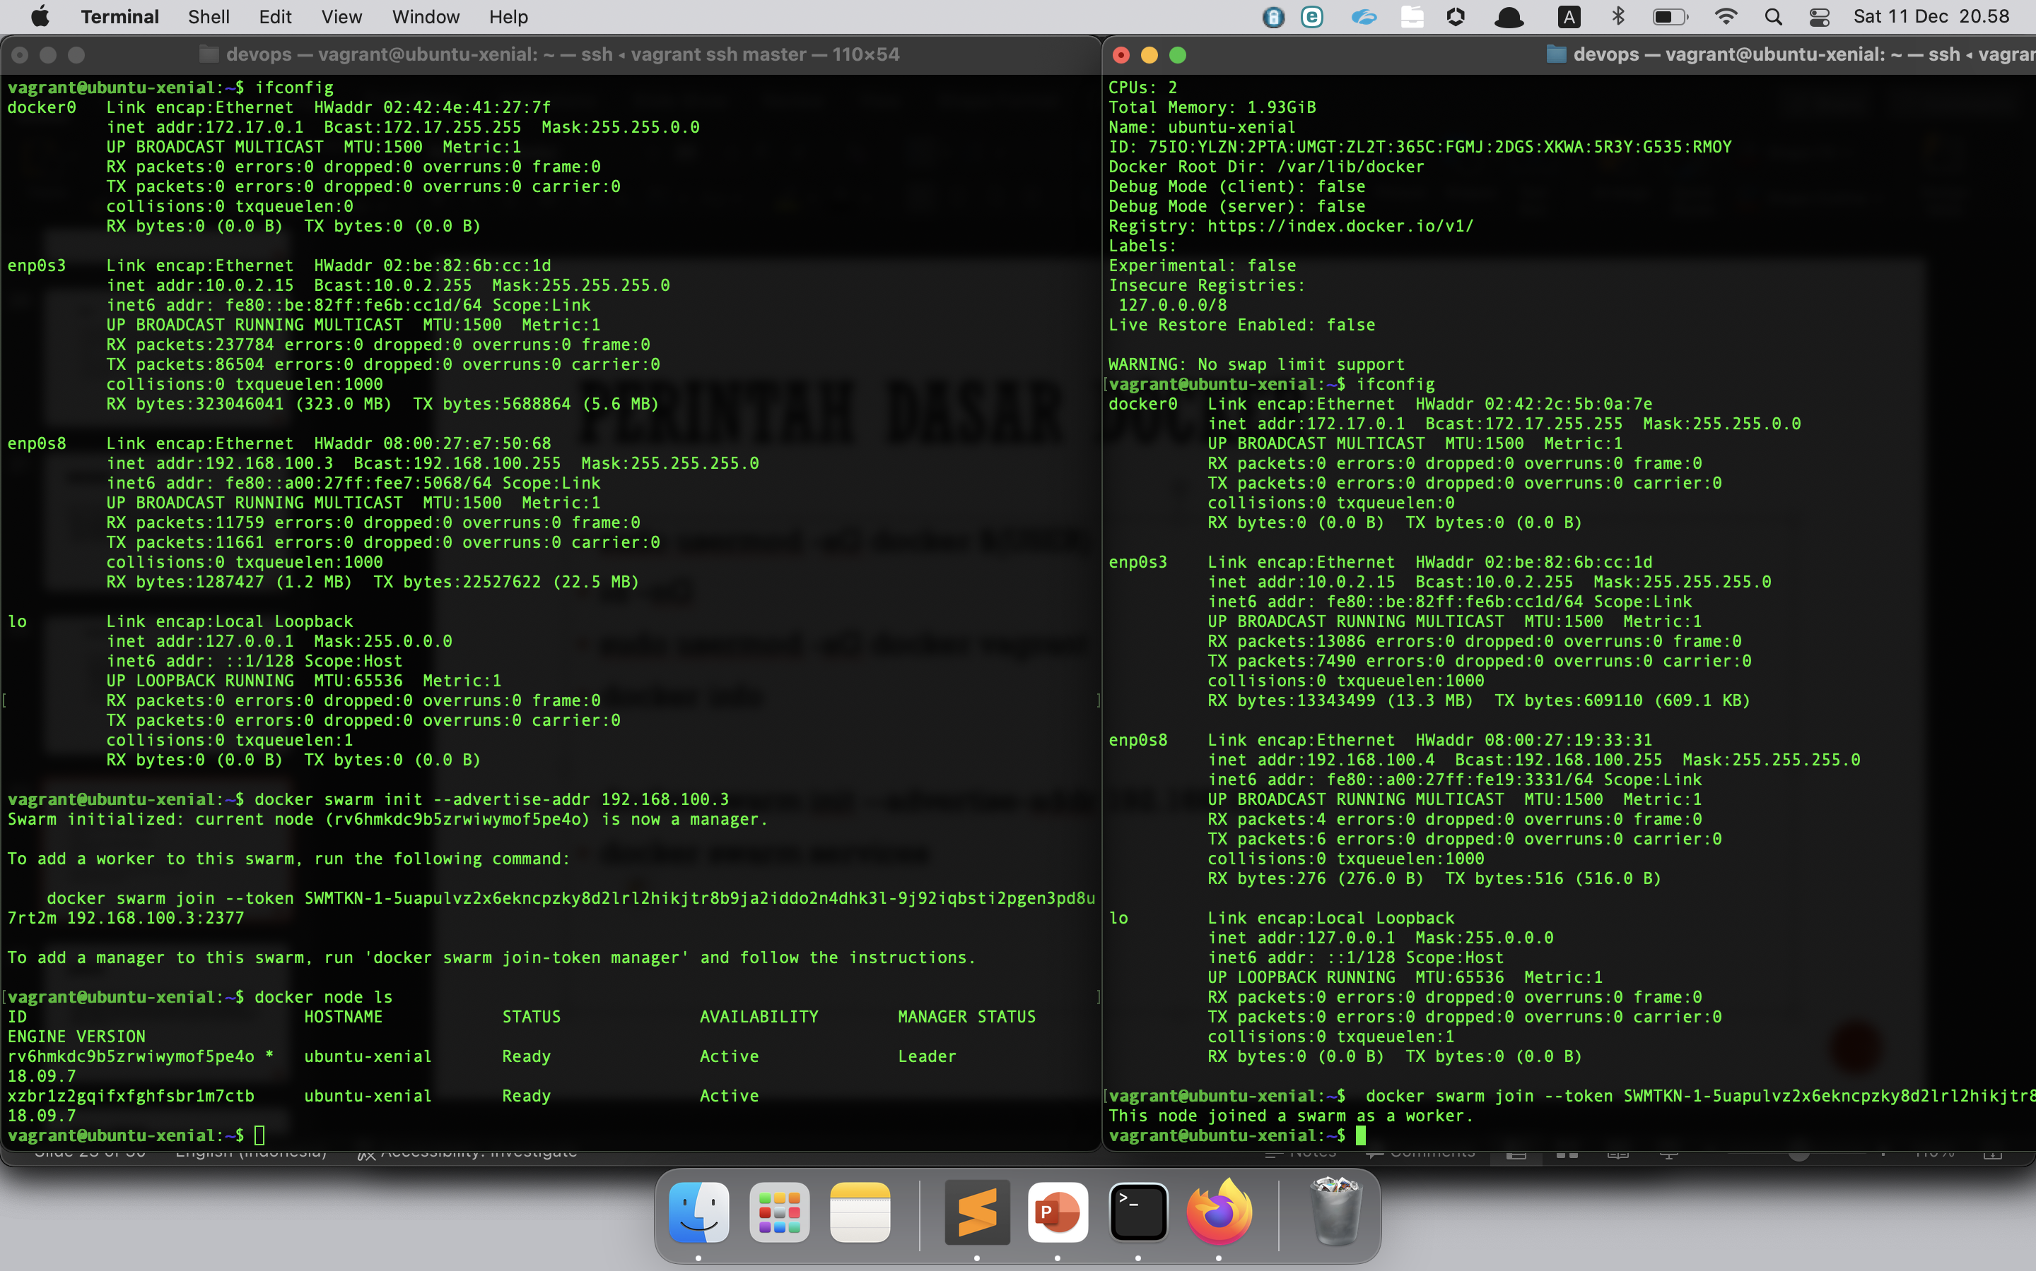
Create swarm cluster

Slide 36
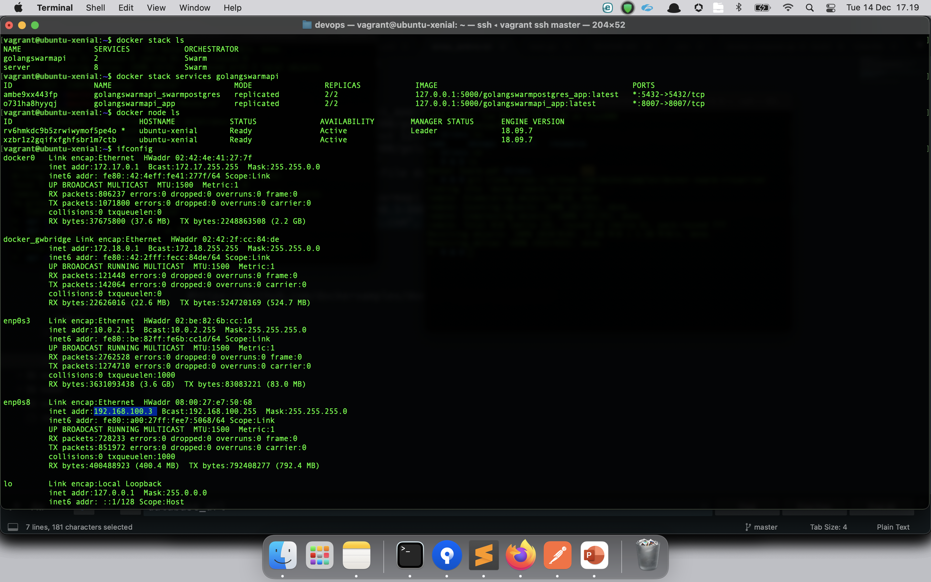
Horizontal Scalling Service at Docker Swarm Mode

Slide 37
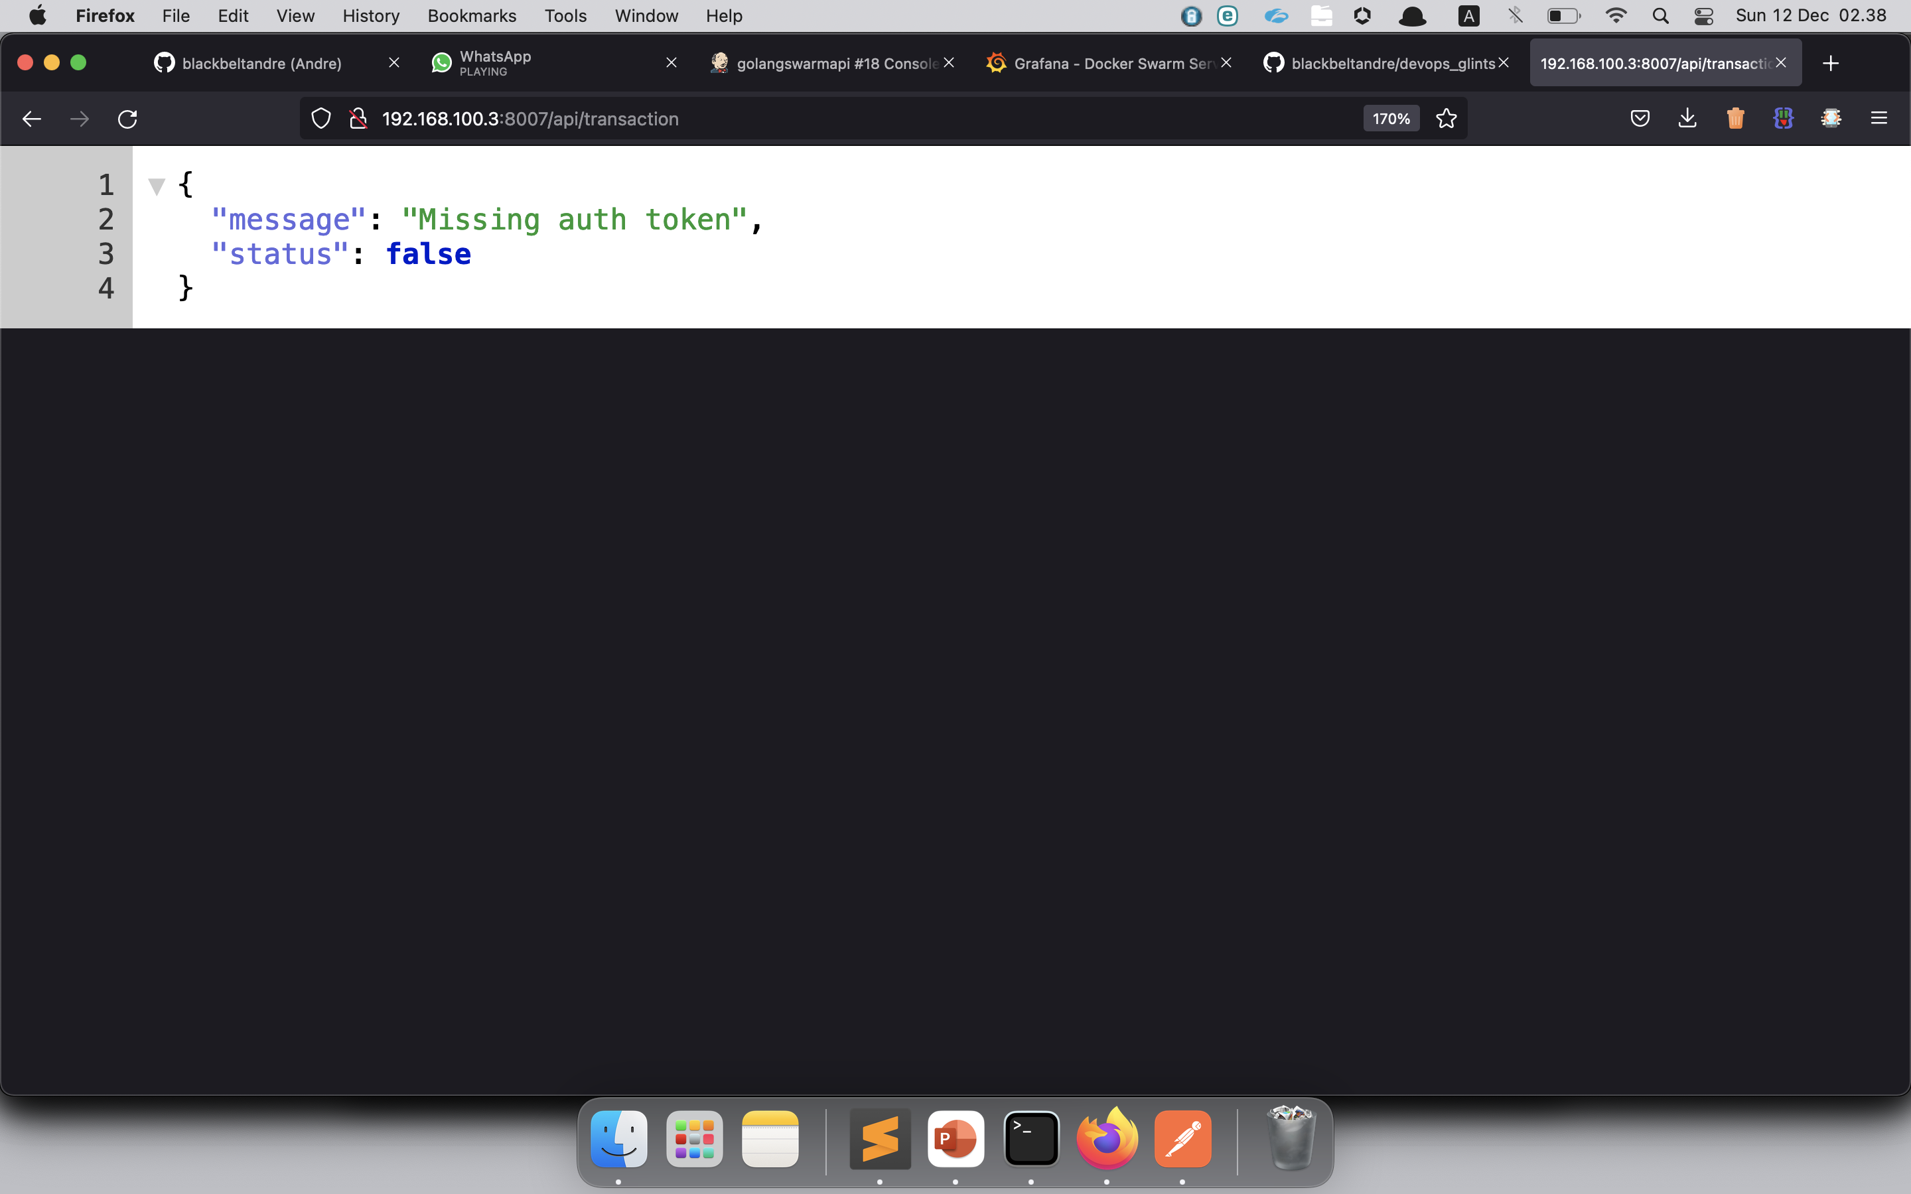

Testing Hit Api For Master & Worker From Browser

Slide 38
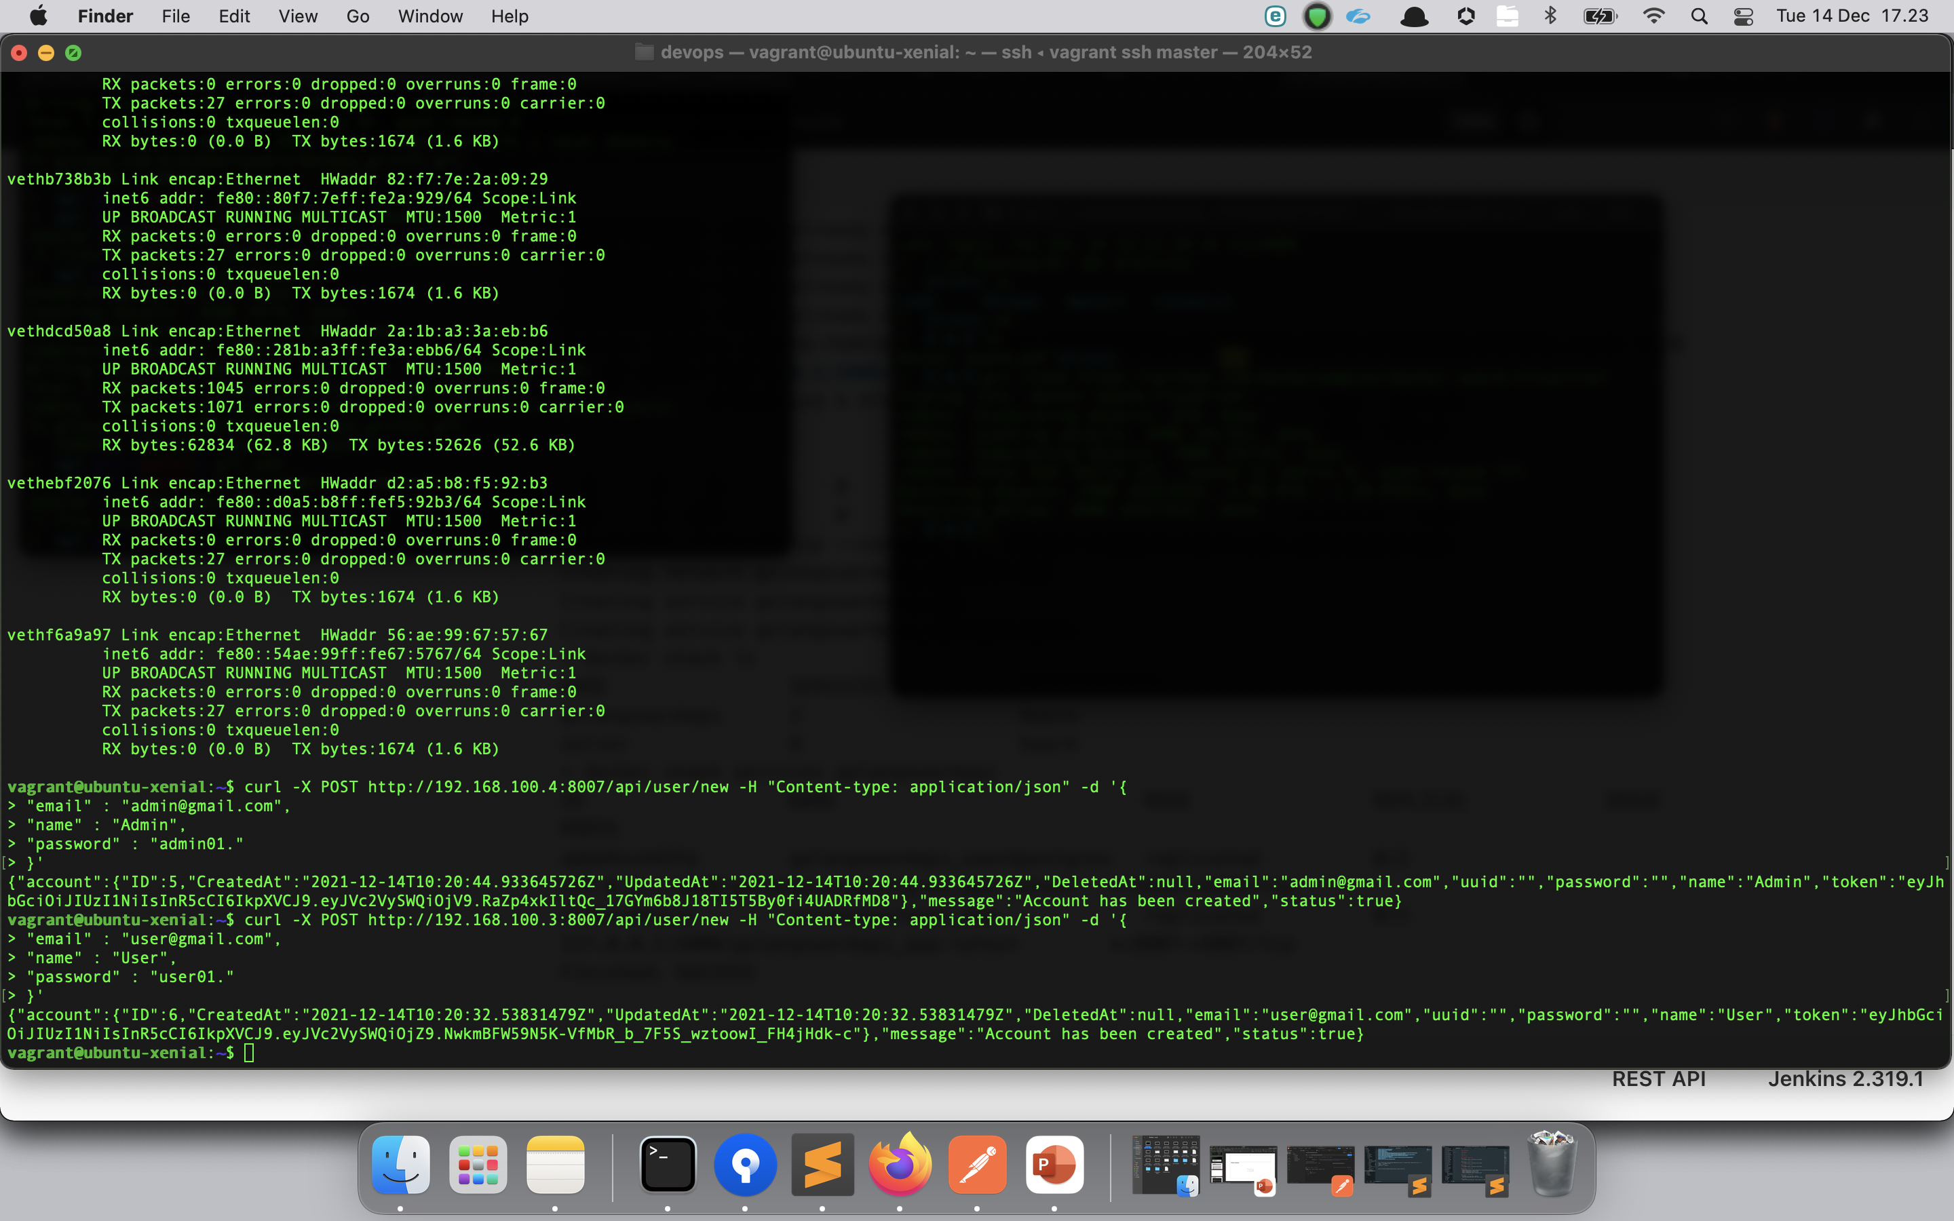
Testing Hit Api For Master & Worker From Terminal

Slide 39
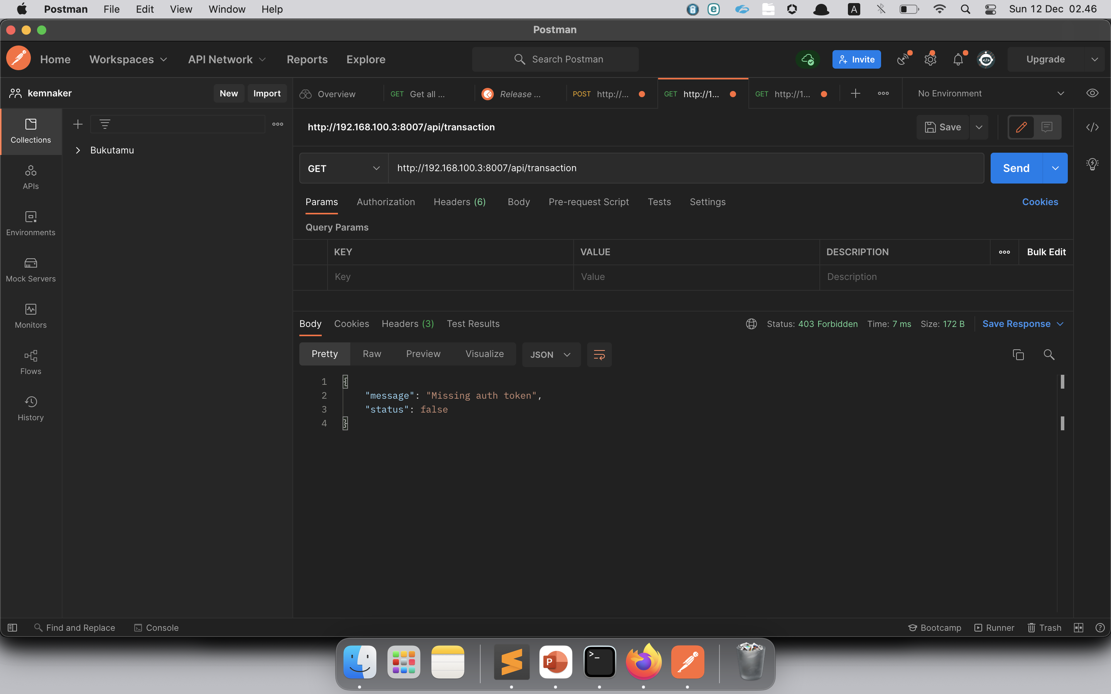
Testing Hit Api From Postman For Master Node

Slide 40
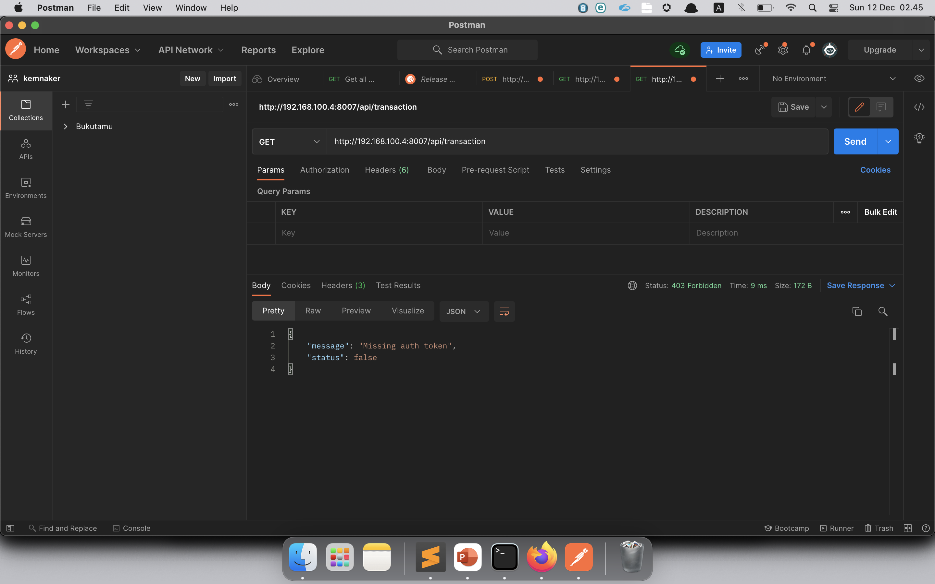
Testing Hit Api From Postman For Worker Node

Slide 41
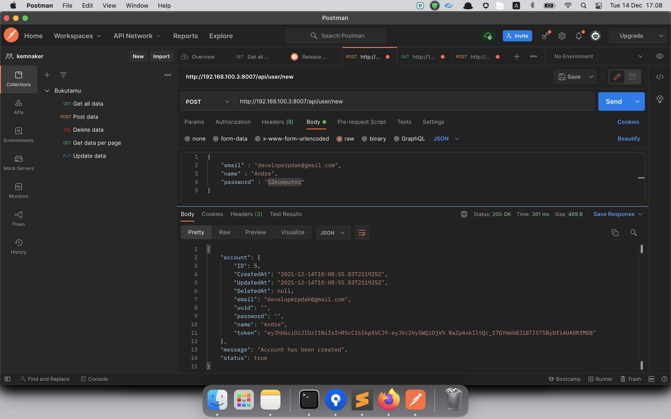
Testing API post data user

Slide 42
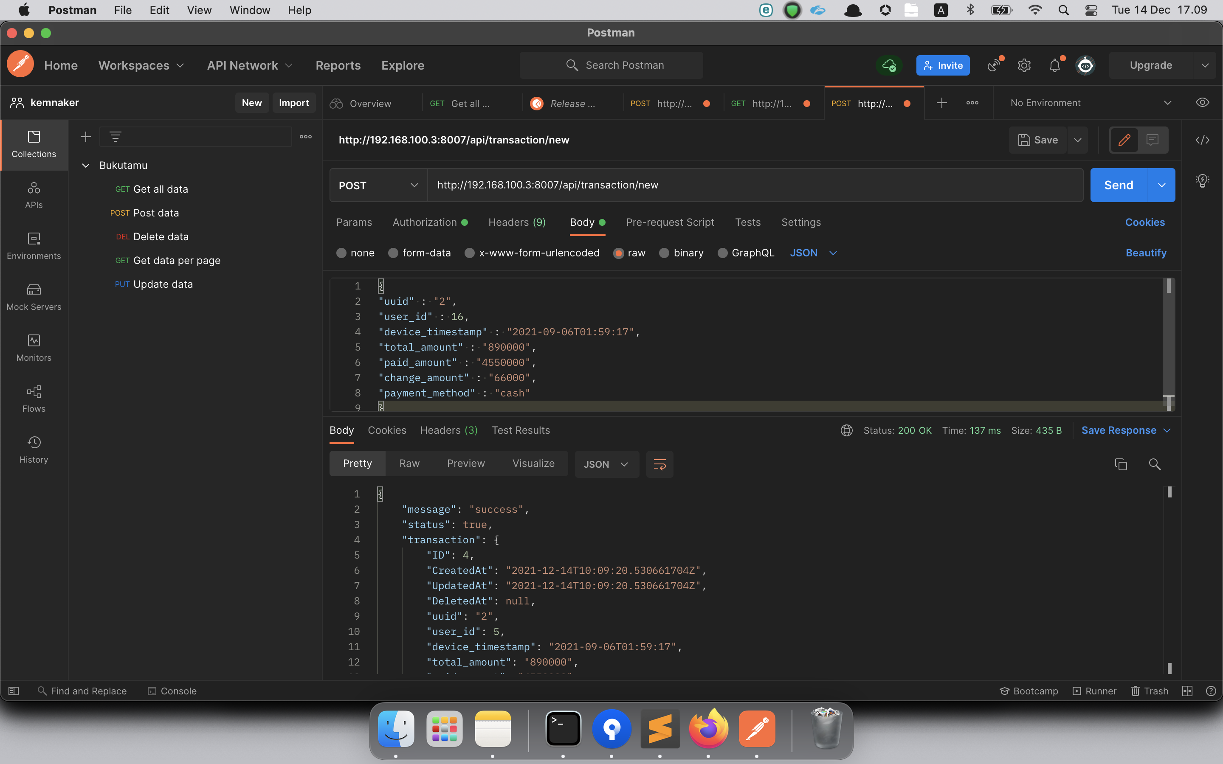
Testing API post data transaction

Slide 43
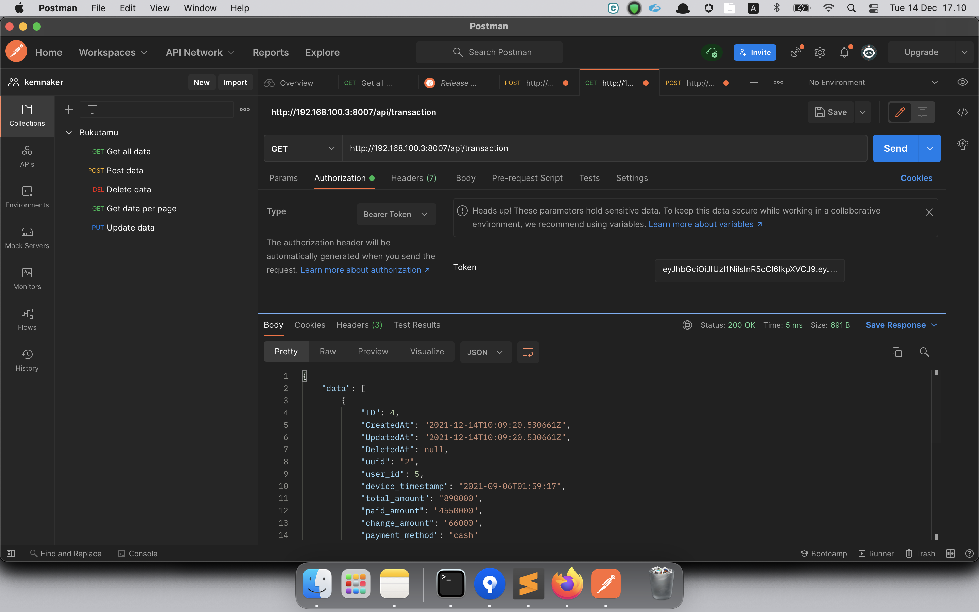
Test API get all data transaction (with Token)

Slide 44
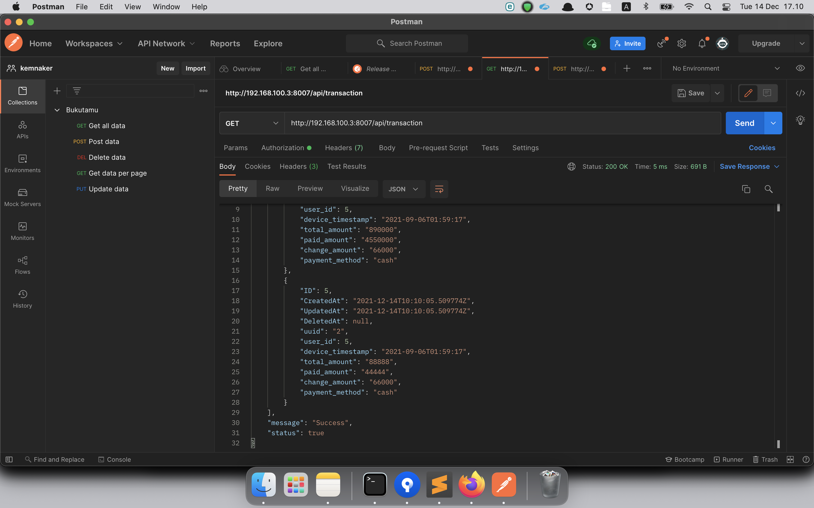
Test API get all data transaction

Slide 45
Grafana
Grafana adalah analitik sumber terbuka multi-platform dan aplikasi web visualisasi interaktif. Ini menyediakan bagan, grafik, dan peringatan untuk web saat terhubung ke sumber data yang didukung.

Slide 46
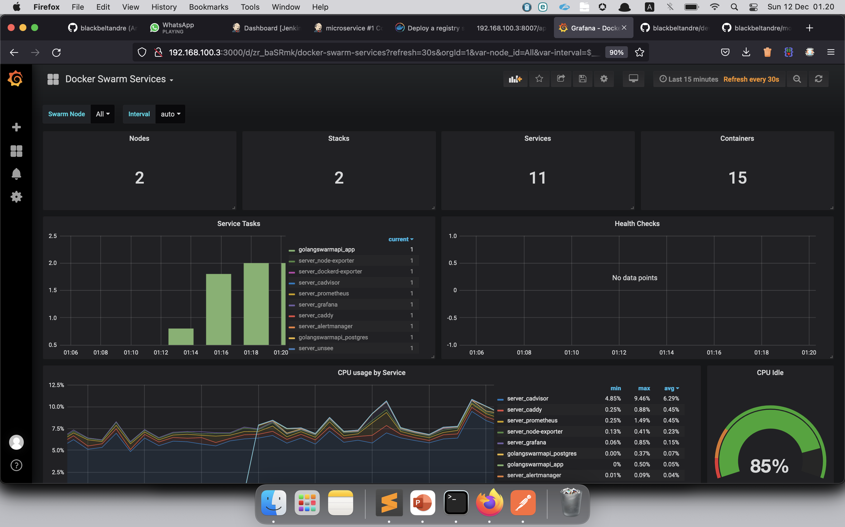
Grafana Dashboard

Slide 47
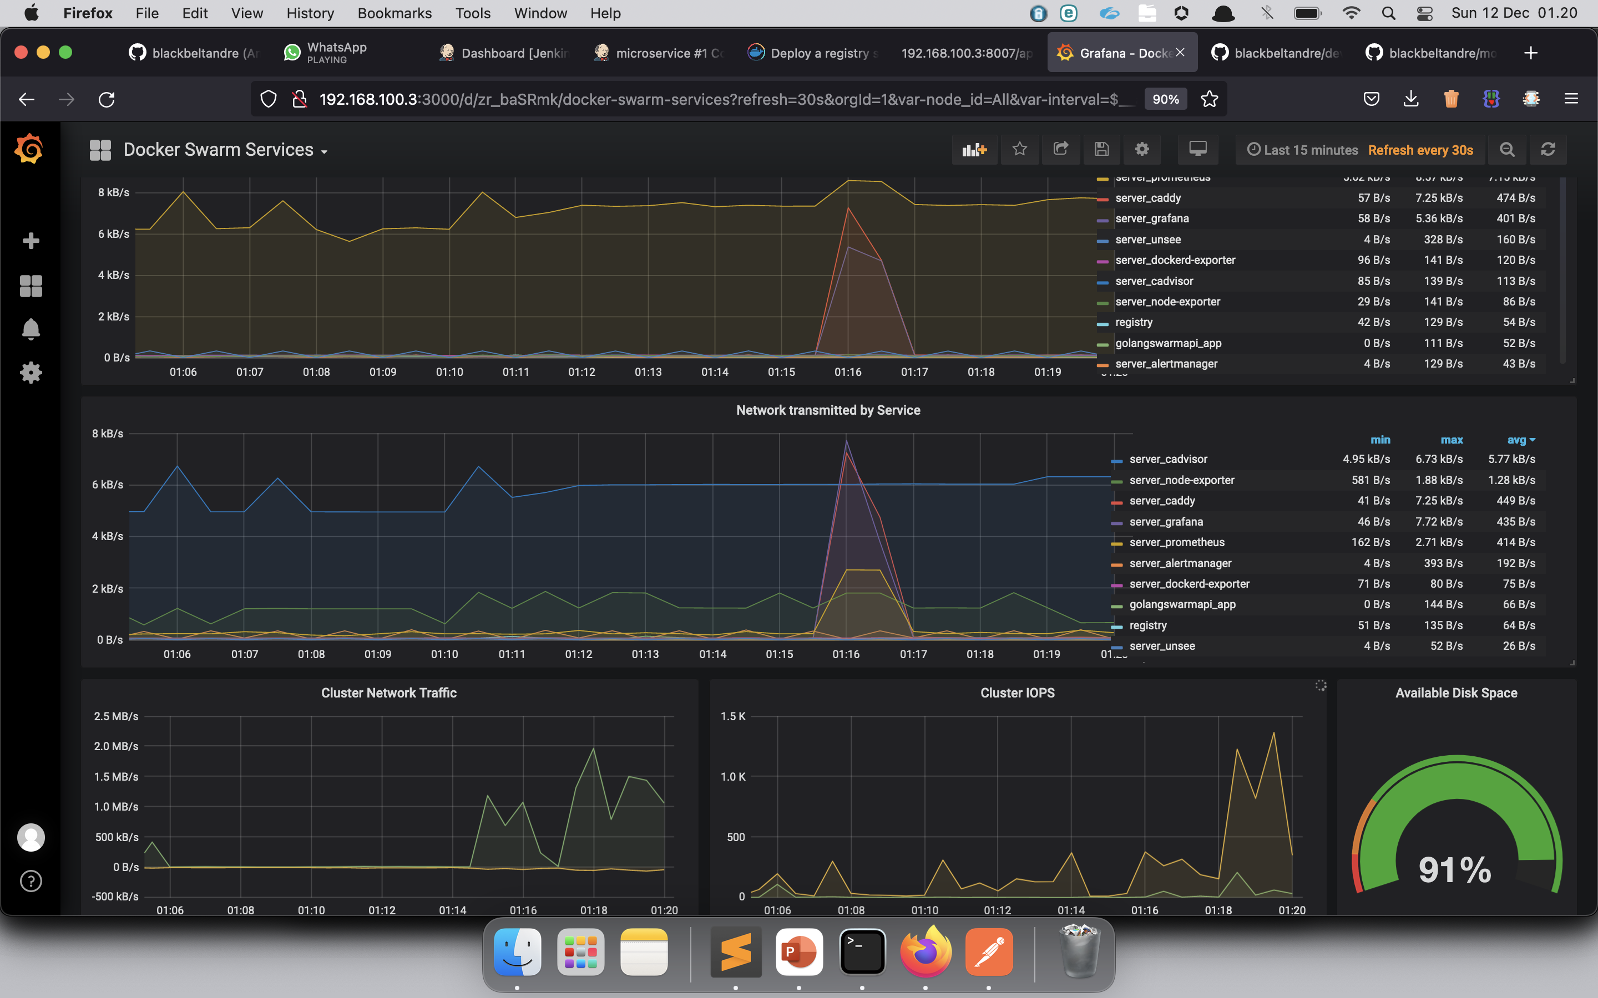
Grafana Metrics For Docker Swarm Cluster (Golangswarmapi)

Slide 48
Reference & Source code (opensource) https://github.com/blackbeltandre/devops_glints https://github.com/blackbeltandre/monitoring

Slide 49

LIVE DISCUSSION TIME!

Slide 50
FEEDBACK FORM
Please kindly give feedback through our feedback form that will pop up after the webinar ended
Notes:
EXPERTS MUST SHARE THIS INFO TO ATTENDEES

Slide 51
MATERIAL DECK
Will be sent to your email D+1 after the class ended
Notes:
EXPERTS MUST SHARE THIS INFO TO ATTENDEES

Slide 52
E-CERTIFICATE
Will be sent to your email max. D+3 after the class ended
Notes:
EXPERTS MUST SHARE THIS INFO TO ATTENDEES

